Slide 1
数据库基础与应用
—Access案例教程

Slide 2
第5章查询的创建与使用
1
查询简介
5.1.1查询的功能
5.1.2查询的类型
2
利用向导创建查询
5.2.1简单选择查询
5.2.2交叉表查询
5.2.3查找重复项查询
5.2.4查找不匹配项查询

Slide 3
第5章查询的创建与使用
3
用设计视图创建查询
5.3.1创建选择查询
5.3.2创建参数查询
5.3.3创建交叉表查询
5.3.4查询设计视图
5.3.5设置查询条件
5.3.6创建计算字段
5.3.7创建汇总字段
5.3.8创建多表查询
5.3.9查询综合举例

Slide 4
第5章查询的创建与使用
4
创建操作查询
5.4.1生成表查询
5.4.2更新查询
5.4.3追加查询
5.4.4删除查询

Slide 5
第5章查询的创建与使用
数据库不仅仅用来记录各种各样的数据信息，而且，还要对数据进行管理。用户创建了一个数据库后，就可以对数据库中基本的数据表进行各种管理工作，例如：汇总、分析和统计等，其中最基本的管理操作是查询。
本章将介绍查询的概念、种类、作用以及在Access2010中创建查询的多种方法和如何使用这些方法进行简单的查询。

Slide 6
5.1查询简介
查询是Access数据库的一个重要对象，是数据库处理和分析数据的工具。查询是对数据源进行一系列的检索操作，在指定的一个或多个数据表中，根据给定的条件筛选所需要的数据信息，供用户查看、更改和分析使用。
为查询提供数据信息的数据表称为查询的数据源，查询的结果也可以作为其他查询、窗体、报表等数据库对象的数据源。
查询的结果是以数据表的形式显示数据的，因此查询也可以看作是一个“虚表”，即“虚表”中的数据记录实际上是与数据表“链接”产生的，所以，“虚表”中的形式与内容会随查询的设计和数据表内容的变化而变化。
查询的功能
查询的类型
查询简介
返回

Slide 7
5.1.1 查询的功能
显示满足条件的记录
进行数据汇总和统计
组织不同的显示形式
绩点大于3的计算机学院学生

Slide 8
5.1.1查询的功能
1.
2.
查看、搜索和分析数据
实现记录的筛选、排序、汇总和计算
3.
功能
4.
用来生成新数据表
用来作为报表和窗体的数据源
5.
对一个和多个数据表中获取的数据实现联接
重要提示——查询与查找筛选的区别：
查找和筛选只是用手工方式完成一些比较简单的数据搜索工作，如果想要获取符合特定条件的数据集合，并对该集合做更进一步的汇总、分析和统计的话，必须使用查询功能来实现。
返回

Slide 9
5.1.2查询的类型
在Access中，根据对数据源操作方式和操作结果的不同，可以把查询分为5种：
选择查询
参数查询
交叉表查询
操作查询
SQL查询
重要提示——创建查询的主要方法：
创建查询主要有两种方法：
1. 使用查询向导
2. 在查询“设计视图”中创建查询。
返回

Slide 10
5.1.2查询的类型——选择查询
1. 选择查询
选择查询是最常见和最基本的查询。它根据指定的查询条件，从一个或多个数据表中检索符合查询条件的数据记录，把它们显示出来；如果需要，还可以对记录进行分组，并做合计、计数、平均值及其他类型的汇总计算。
例如：图5.1所示的是一个选择查询的结果，它以“教务系统”数据库中“学生信息表”为数据源，查询和显示了“计算机学院”学生的“当前绩点（GPA）”等信息。
检索记录 汇总统计
选择查询
Back

Slide 11
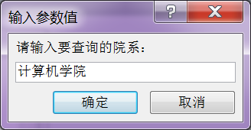
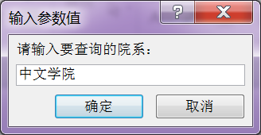
5.1.2查询的类型——参数查询
输入参数 得到查询结果
2. 参数查询
参数查询是一种交互式查询，它利用对话框来提示用户输入查询参数，形成不同的检索条件进行检索。对于同一个参数查询，如果输入的参数不同，得到的查询结果自然也就不同。
所以，参数查询创建了一种动态查询，比如：输入两个日期，检索介于这两个日期之间的所有记录，输入的两个日期不同，得到的查询结果不同，形成动态的查询结果。
例如：图5.2所示的是一个以“院系”为查询参数的参数查询。运行查询时，在弹出的对话框中，可以输入不同的“院系”，得到相应的动态查询结果。
参数查询
Back

Slide 12
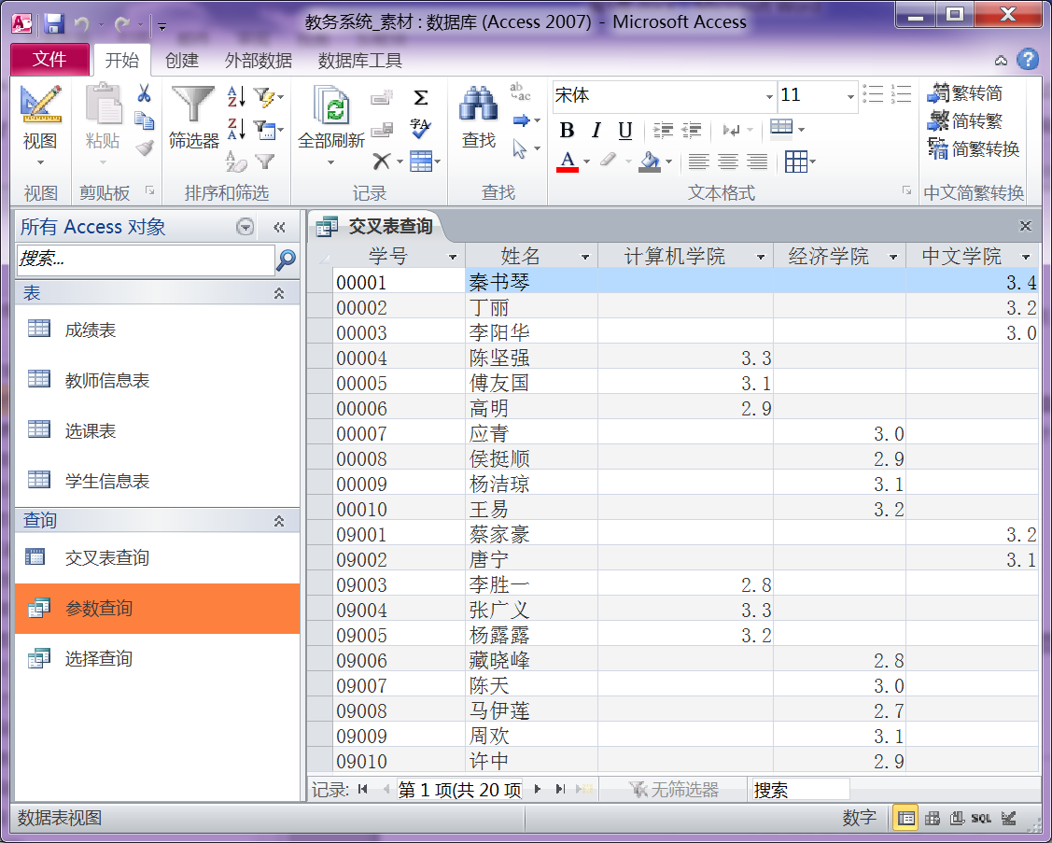
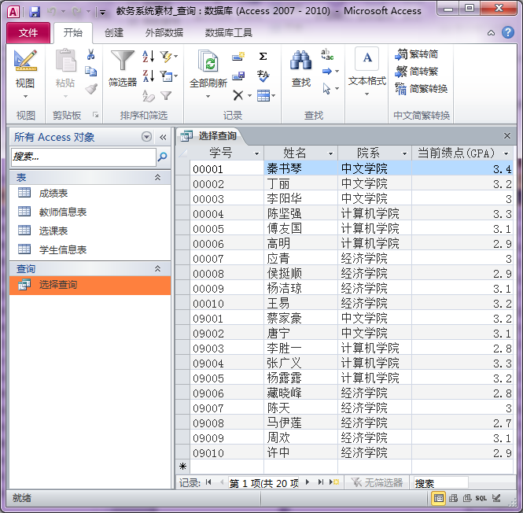
5.1.2查询的类型——交叉表查询
不同的显示形式
行标题
3. 交叉表查询
列标题
交叉表查询可以在一个数据表的行、列以及行与列交叉的单元格位置上，显示数据源信息。它以另一种形式显示和组织数据表中的数据，如图5.3所示，行标题、列标题和交叉位置上的值，构成了交叉表查询的三个要素。
如图5.3所示的是以“学号”和“姓名”为行标题、“院系”为列标题、“当前绩点（GPA）”为值，建立的交叉表查询，试比较它与选择查询显示形式上的不同。
值
交叉表查询
Back

Slide 13
5.1.2查询的类型——操作查询
4. 操作查询
例如： 删除符合某一条件的所有记录
操作查询用于添加、更改或删除数据。操作查询的特点在于能用一次操作更改许多记录。
它包括4种类型的查询：删除、更新、追加及生成表。
删除
例如： 所有学生计算机课程绩点加0.5
更新
一次操作 作用于多条记录
例如： 生成上海籍学生信息表
追加
生成表
例如： 追加江浙籍学生，形成江浙沪学生信息表
追加
Back

Slide 14
5.1.2查询的类型——SQL查询
5. SQL查询
SQL（Structured Query Language）是一种结构化查询语言，SQL查询是使用SQL语句创建的查询。现有的支持关系模型的数据库系统都使用SQL语言，Access也可以使用它进行数据查询和更新，详见第9章。
查询设计窗格
X
直接使用语句实现查询，而不是设计窗格
。
√
Back

Slide 15
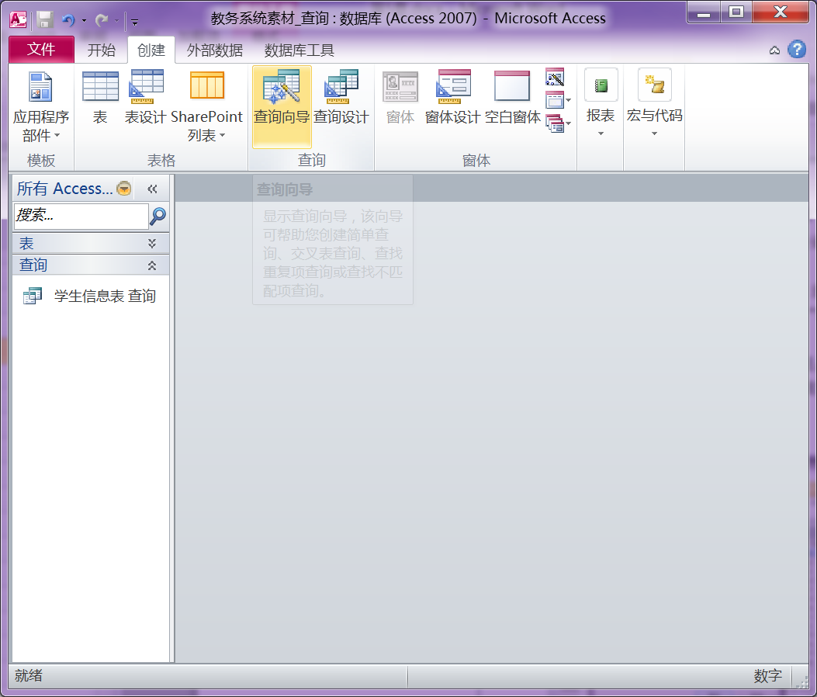
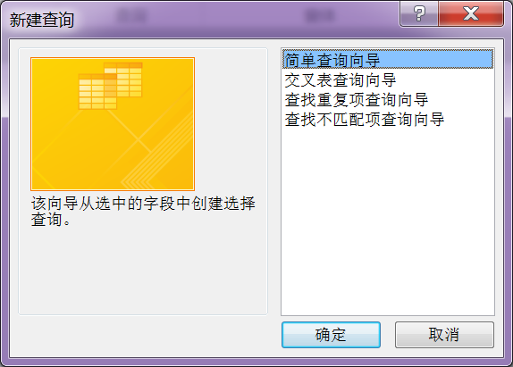
5.2利用向导创建查询
利用“查询向导”，可以快速地创建查询，操作比较简单。
简单选择查询
交叉表查询
查找重复项查询
查找不匹配项查询
返回

Slide 16
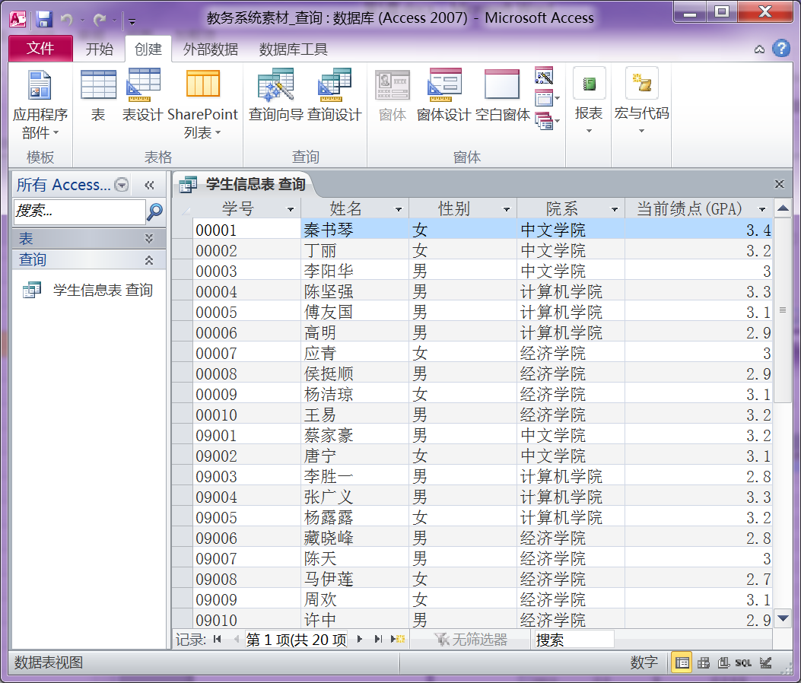
5.2.1简单选择查询
例 5. 1：以“教务系统”数据库中的“学生信息表”为数据源，选择其中的部分信息，创建“学生信息表查询”，查询结果如图5.4所示。
图5.4简单选择查询结果
数据表中 部分信息

Slide 17
5.2.1简单选择查询
将配套光盘中本章的“教务系统素材_查询.accdb”文件复制到“C:\数据库”文件夹中，完成查询操作后，更名为“教务系统_查询.accdb”。
（1）打开查询向导：在“创建”选项卡的“查询”组中，单击“查询向导”按钮 ，如图5.5所示，在弹出的“新建查询”对话框中，选择“简单选择查询向导”选项，单击“确定”按钮；
（2）选择数据表和字段：在“简单选择查询向导”对话框中，选择“表/查询”为“表:学生信息表”，使用 按钮选择字段“学号”、“姓名”、“性别”、“院系”和“当前绩点（GPA）”，如图5.5所示，单击“下一步”按钮；
（3）选择查询样式：选中“明细（选择每个记录的每个字段）”选项，单击“下一步”按钮；
（4）输入查询标题：采用默认的查询标题“学生信息表查询”，单击“完成”按钮，系统自动生成“学生信息表查询”；
（5）重命名查询：关闭查询，在“查询”对象栏中，右击创建的查询，选择“重命名”快捷菜单命令，将查询更名为“例01 学生信息表_选择查询_向导”。

Slide 18
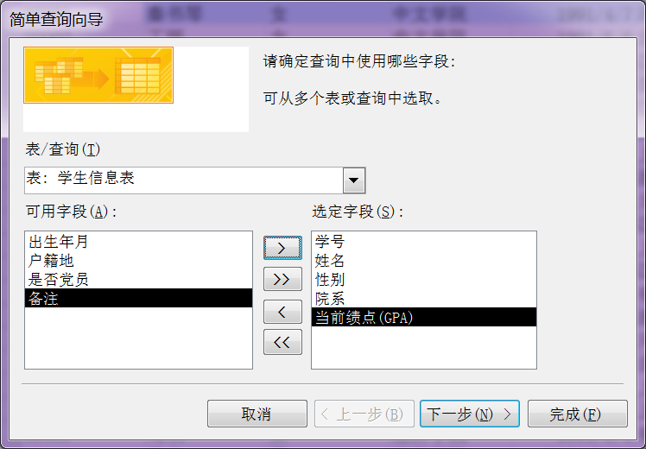
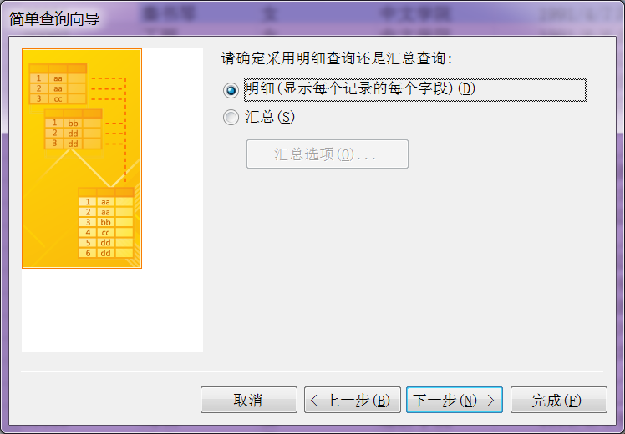
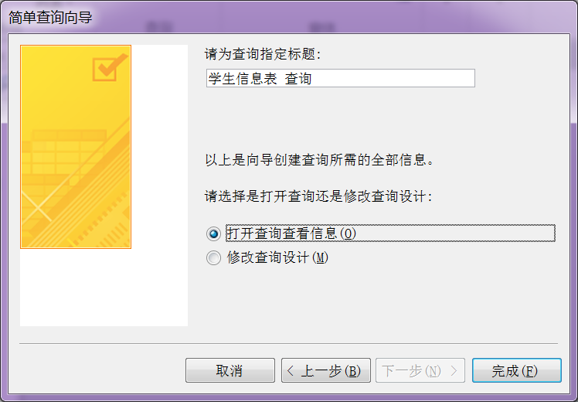
图5.5用向导创建选择查询操作步骤
①
②
单击演示操作步骤……
③
④
下一张

Slide 19
5.2.1简单选择查询
例 5. 1：以“教务系统”数据库中的“学生信息表”为数据源，选择其中的部分信息，创建“学生信息表查询”，查询结果如图5.4所示。
得到查询结果
图5.4简单选择查询结果
数据表中 部分信息
返回

Slide 20
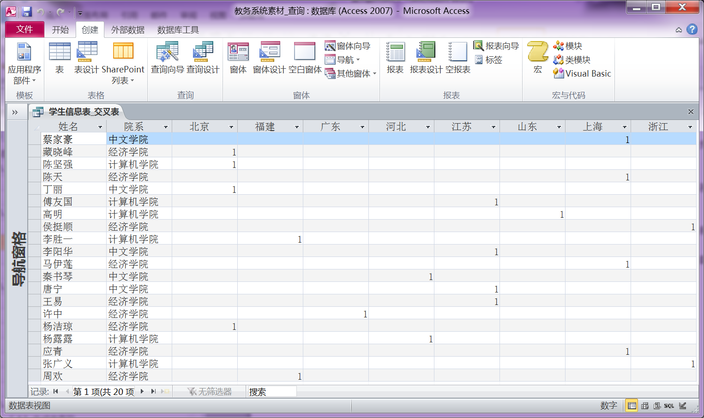
5.2.2交叉表查询
行标题：姓名和院系
列标题：户籍地
例 5. 2：以“教务系统”数据库中的“学生信息表”为数据源，选择其中的部分字段，创建“学生信息表_交叉表”查询，查询结果如图5.6所示。
值：学生人数
图 5.6 交叉表查询结果
数据信息的 另一种显示形式

Slide 21
（1）打开查询向导：在“创建”选项卡的“查询”组中，单击“查询向导”按钮 ，如图5.7所示，在弹出的“新建查询”对话框中，选择“交叉表查询向导”选项，单击“确定”按钮；
（2）选择数据表：在“交叉表查询向导”对话框中，选择“表:学生信息表”，单击“下一步”按钮；
（3）选择“行标题”字段：使用 按钮选择字段“姓名”和“院系”，单击“下一步”按钮；
（4）选择“列标题”字段：选择“户籍地”字段，单击“下一步”按钮；
（5）选择“值”字段：选择“学号”字段，“Count”函数，取消选中“是，包括各行小计”选项（不选中），如图5.7所示，单击“下一步”按钮；
（6）输入查询标题：采用默认的查询标题“学生信息表_交叉表”，单击“完成”按钮，系统自动生成“学生信息表_交叉表”查询；
（7）重命名查询：关闭查询，在“查询”对象栏中，右击创建的查询，选择“重命名”快捷菜单命令，将查询更名为“例02学生信息表_交叉表_向导”。

Slide 22
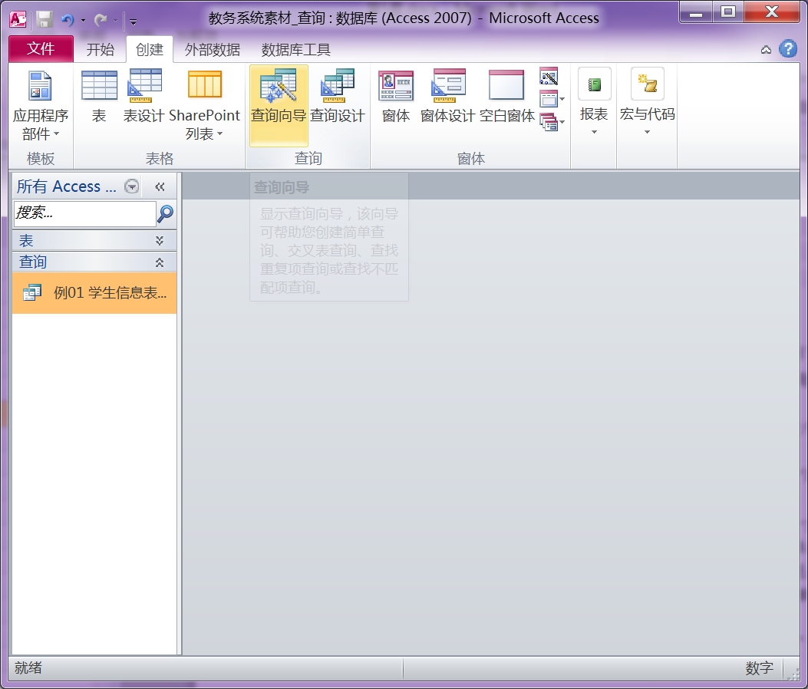
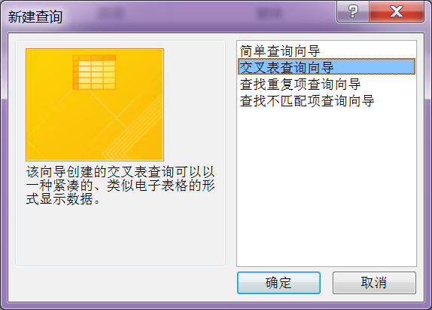
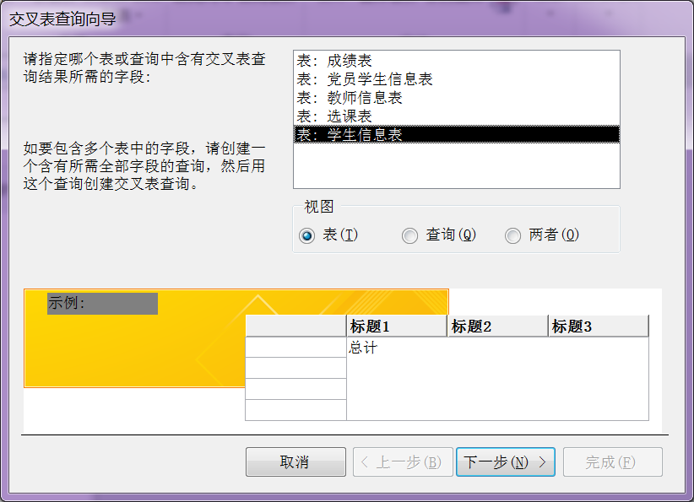
图 5.7用向导创建交叉表查询操作步骤
①
单击演示操作步骤……
②
下一张

Slide 23
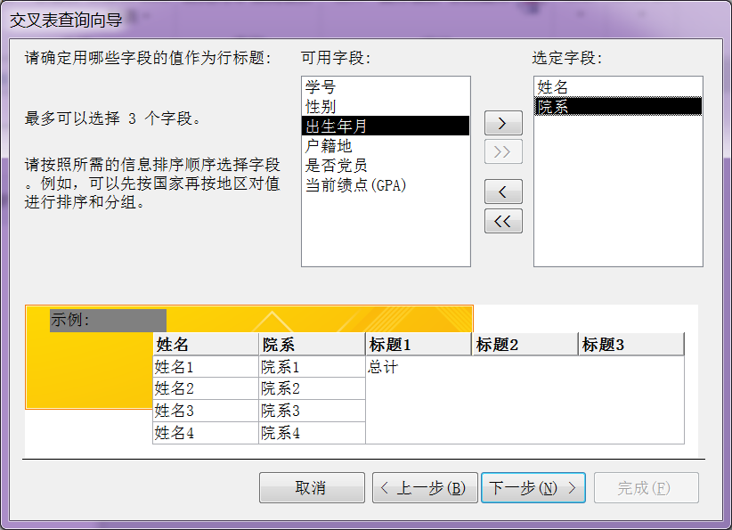
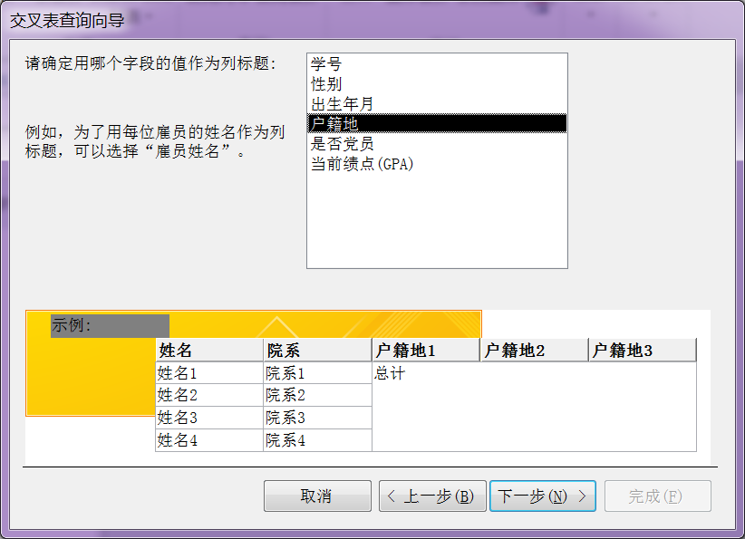
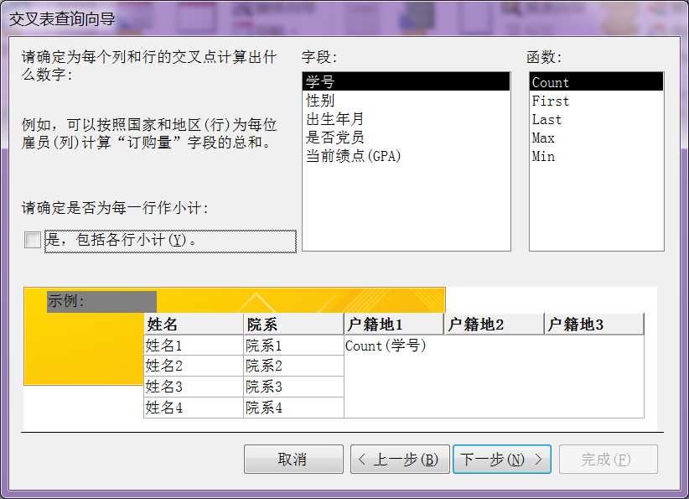
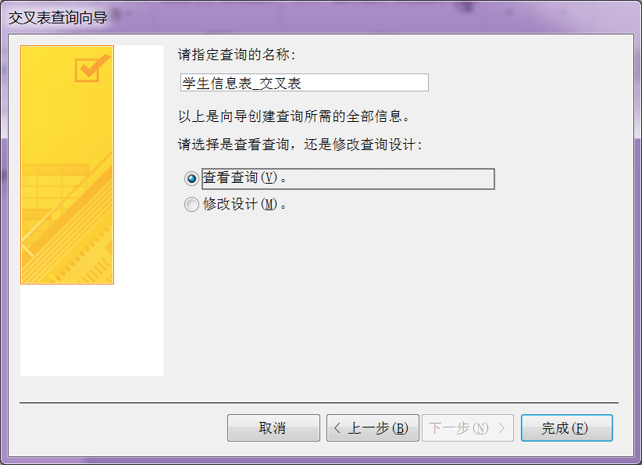
③
④
图 5.7用向导创建交叉表查询操作步骤
⑤
⑥
下一张

Slide 24
5.2.2交叉表查询
得到查询结果
行标题：姓名和院系
列标题：户籍地
例 5. 2：以“教务系统”数据库中的“学生信息表”为数据源，选择其中的部分字段，创建“学生信息表_交叉表”查询，查询结果如图5.6所示。
值：学生人数
图 5.6 交叉表查询结果
数据信息的 另一种显示形式
返回

Slide 25
5.2.3查找重复项查询
当用户需要查找某些字段值相同的记录时，可以用查找重复项查询来查询相应的数据表。
例5.3：以“教务系统”数据库中的“学生信息表”为数据源，创建查询：查找相同“性别”、“户籍地”和“院系”的学生“姓名”和“当前绩点（GPA）”，查询结果如图5.8所示。
某些字段值相同的记录
图 5.8重复项查询结果

Slide 26
（1）打开查询向导：在“创建”选项卡的“查询”组中，单击“查询向导”按钮 ，如图5.9所示，在弹出的“新建查询”对话框中，选择“查找重复项查询向导”选项，单击“确定”按钮；
（2）选择数据表：在“查找重复项查询向导”对话框中，选择“表:学生信息表”，单击“下一步”按钮；
（3）选择“包含重复信息”的字段：选择“性别”、“院系”和“户籍地”字段，单击“下一步”按钮；
（4）选择其他要显示的字段：选择“姓名”和“当前绩点（GPA）”字段，单击“下一步”按钮；
（5）输入查询标题：采用默认的查询标题“查找学生信息表的重复项”，单击“完成”按钮，系统自动生成“查找学生信息表的重复项”查询，如图5.9所示；
（6）重命名查询：关闭查询，在“查询”对象栏中，右击创建的查询，选择“重命名”快捷菜单命令，将查询更名为“例03 学生信息表_重复项查询_向导”。

Slide 27
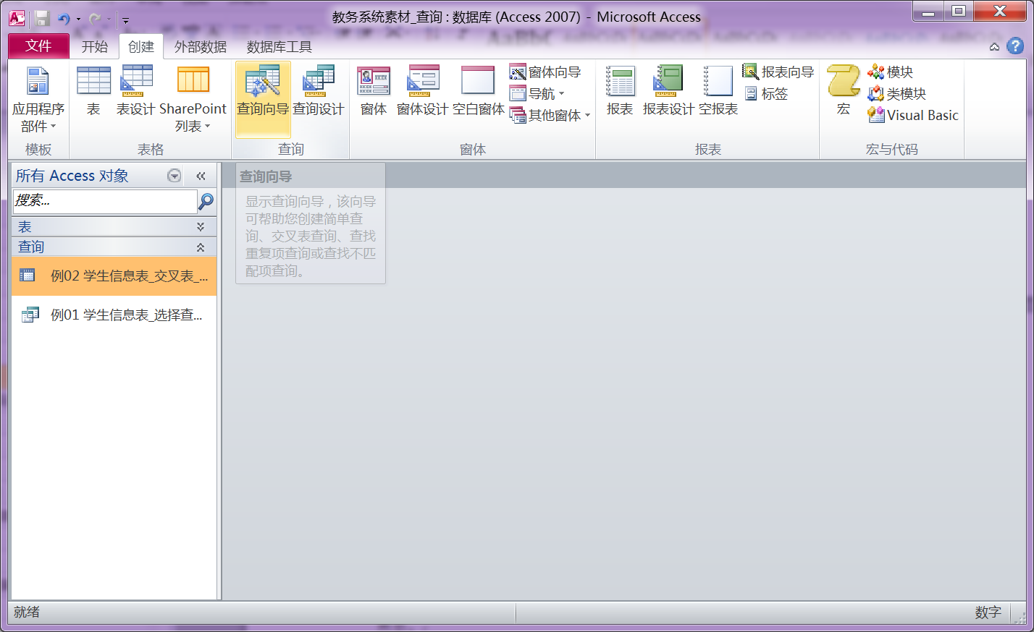
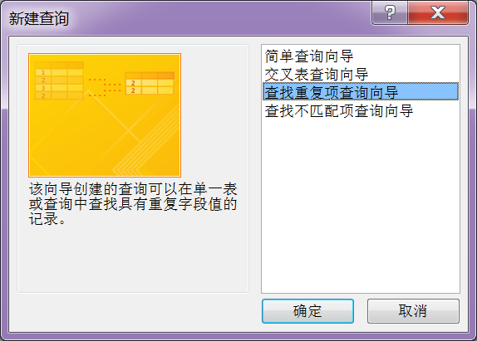
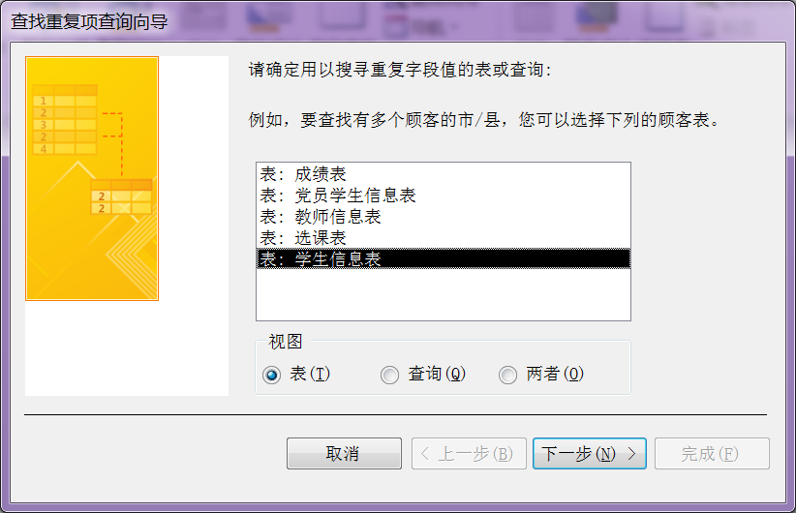
图5.9用向导创建重复项查询操作步骤
①
②
单击演示操作步骤……
下一张

Slide 28
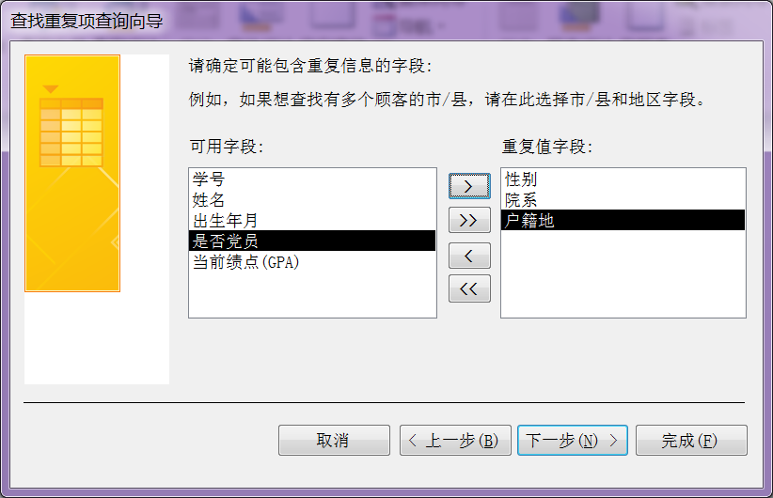
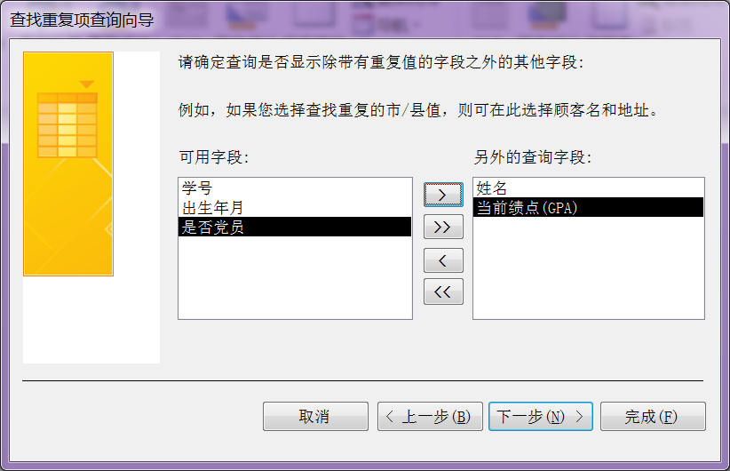
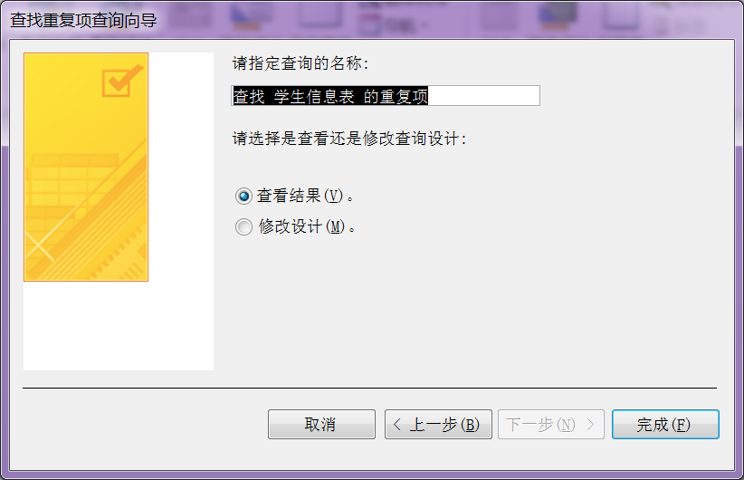
③
④
图5.9用向导创建重复项查询操作步骤
⑤
下一张

Slide 29
5.2.3查找重复项查询
当用户需要查找某些字段值相同的记录时，可以用查找重复项查询来查询相应的数据表。
例5.3：以“教务系统”数据库中的“学生信息表”为数据源，创建查询：查找相同“性别”、“户籍地”和“院系”的学生“姓名”和“当前绩点（GPA）”，查询结果如图5.8所示。
某些字段值相同的记录
得到查询结果
图 5.8重复项查询结果
返回

Slide 30
5.2.4查找不匹配项查询
与查找重复项查询相反，查找不匹配项查询主要用于查找两个数据表中某些字段值不相同的记录。
例5.4：以“教务系统”数据库中的“学生信息表”和“成绩表”为数据源，创建查询：查找“学生信息表”中存在，但“成绩表”中没有出现的学生记录，并显示其对应的“姓名”、“性别”、“院系”、“当前绩点（GPA）”及“备注”信息，查询结果如图5.10所示。
两个表 不相同的记录
图 5.10 不匹配查询结果

Slide 31
（1）打开查询向导：在“创建”选项卡的“查询”组中，单击“查询向导”按钮 ，如图5.11所示，在弹出的“新建查询”对话框中，选择“查找不匹配查询向导”选项，单击“确定”按钮；
（2）选择数据表：在“查找不匹配查询向导”对话框中，选择“表:学生信息表”，单击“下一步”按钮；
（3）选择相关表：选择“表:成绩表”，单击“下一步”按钮；
（4）选择两张表的匹配（相同）字段：选择“学生信息表”和“成绩表”的“学号”字段，单击“下一步”按钮；
（5）选择其他要显示的字段：选择“姓名”、“性别”、“院系”、“当前绩点（GPA）”及“备注”字段，单击“下一步”按钮；
（6）输入查询标题：采用默认的查询标题“学生信息表与成绩表不匹配”，单击“完成”按钮，系统自动生成“学生信息表与成绩表不匹配”查询，如图5.11所示；
（7）重命名查询：关闭查询，在“查询”对象栏中，右击创建的查询，选择“重命名”快捷菜单命令，将查询更名为“例04 学生信息表_成绩表_不匹配查询_向导”。

Slide 32
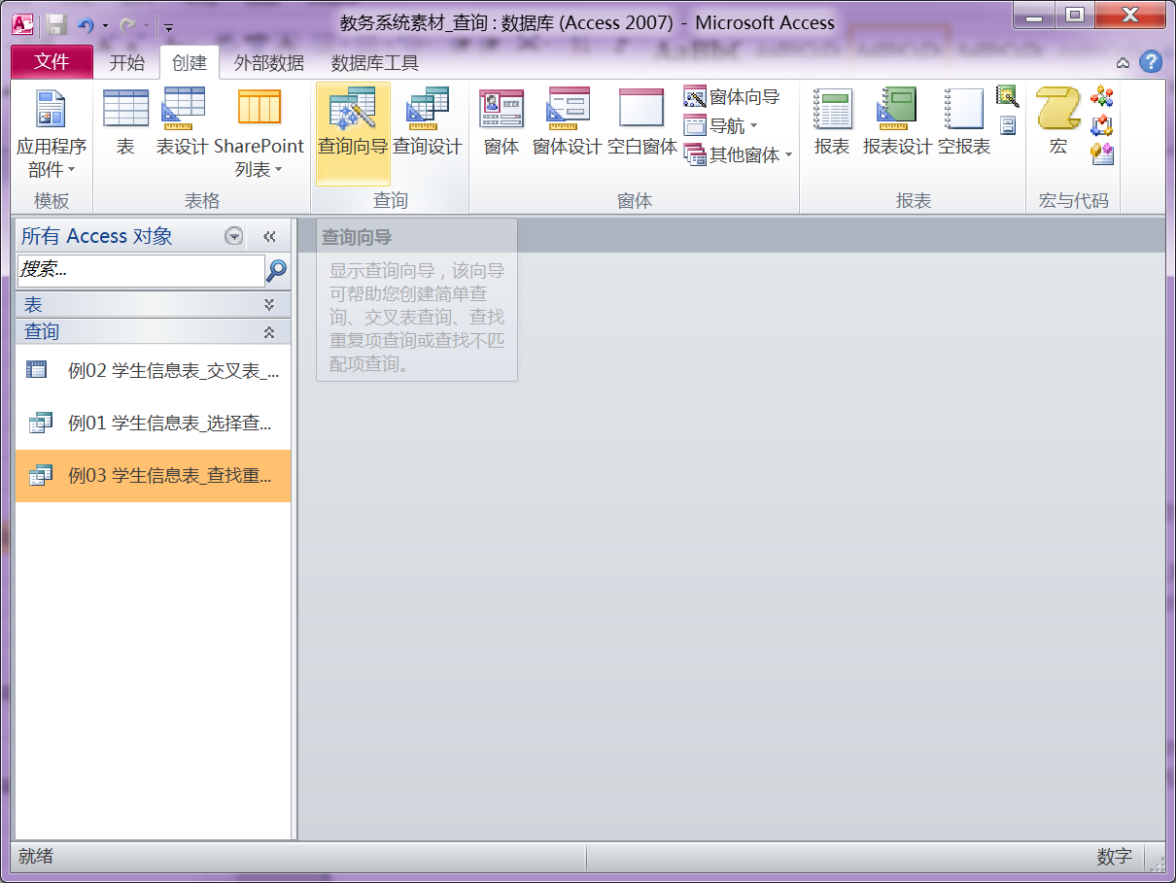
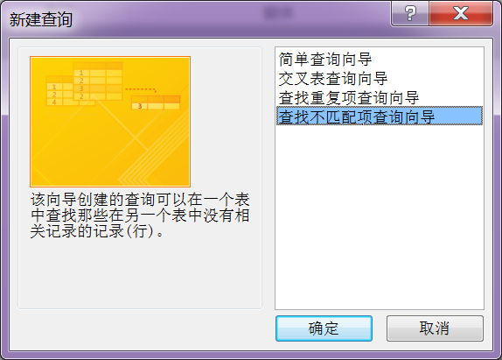
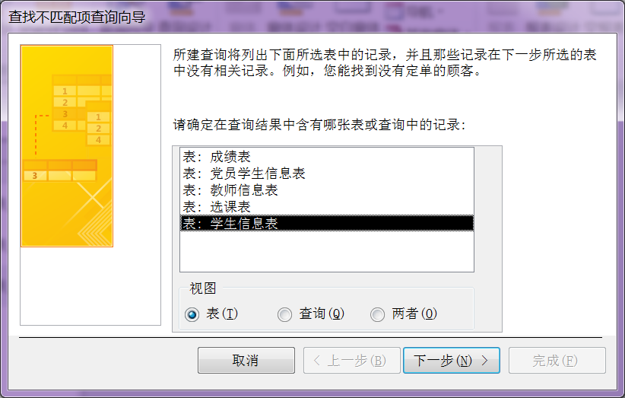
图 5.11 用向导创建不匹配项查询操作步骤
①
单击演示操作步骤……
②
下一张

Slide 33
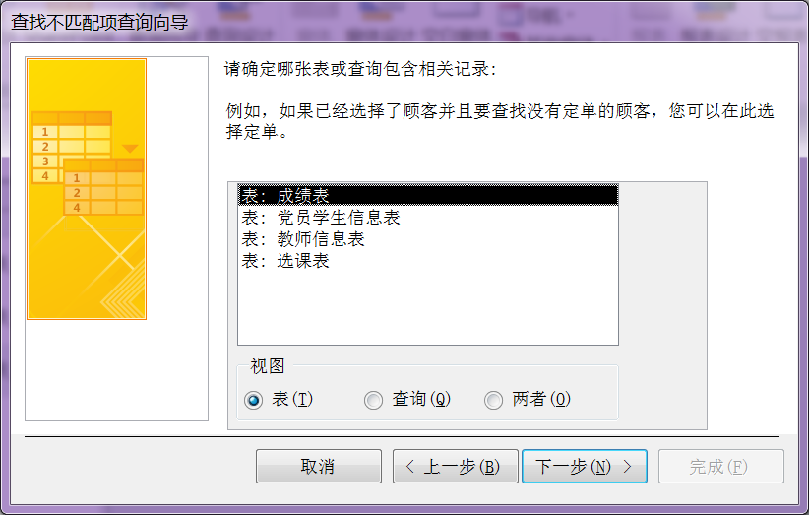
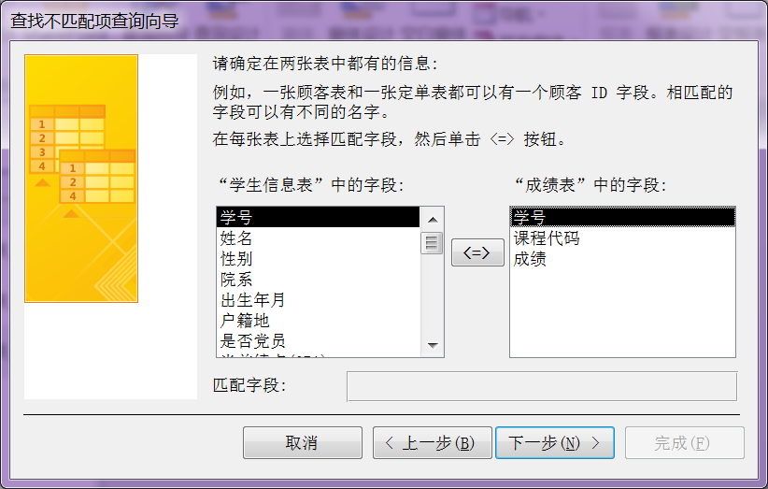
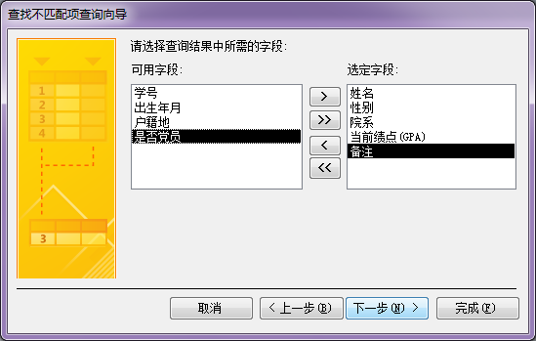
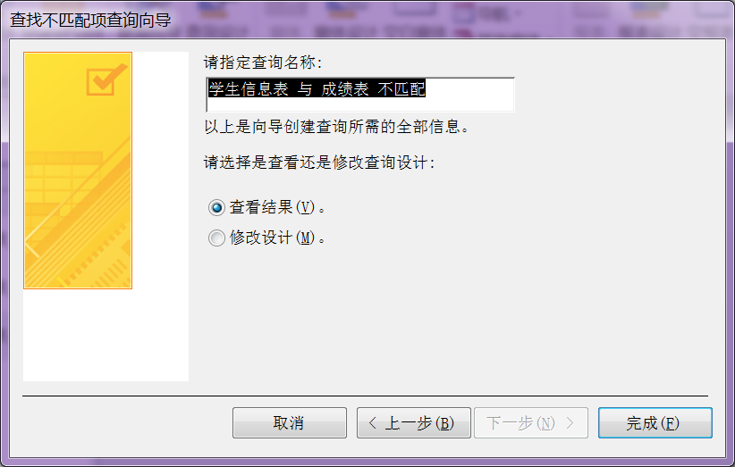
③
④
图 5.11 用向导创建不匹配项查询操作步骤
⑤
⑥
下一张

Slide 34
5.2.4查找不匹配项查询
与查找重复项查询相反，查找不匹配项查询主要用于查找两个数据表中某些字段值不相同的记录。
例5.4：以“教务系统”数据库中的“学生信息表”和“成绩表”为数据源，创建查询：查找“学生信息表”中存在，但“成绩表”中没有出现的学生记录，并显示其对应的“姓名”、“性别”、“院系”、“当前绩点（GPA）”及“备注”信息，查询结果如图5.10所示。
两个表 不相同的记录
得到查询结果
图 5.10 不匹配查询结果
返回

Slide 35
5.3用设计视图创建查询
使用查询向导是一种最简单的创建查询的方法，但对于创建指定条件的查询、参数查询和复杂条件的查询，是无法直接利用查询向导创建的。
利用查询“设计视图”，可以自定义查询的条件和查询表达式，从而创建灵活的、满足自己需求的查询，也可以利用查询“设计视图”来修改已经创建的查询，例如：使用查询向导创建查询后，在查询“设计视图”中根据需要做进一步的修改。
三种查询的不同
创建选择查询
创建交叉表查询
创建参数查询
查询设计视图
设置查询条件
创建计算字段
创建汇总字段
创建多表查询
查询综合举例
设计视图创建查询要点
返回

Slide 36
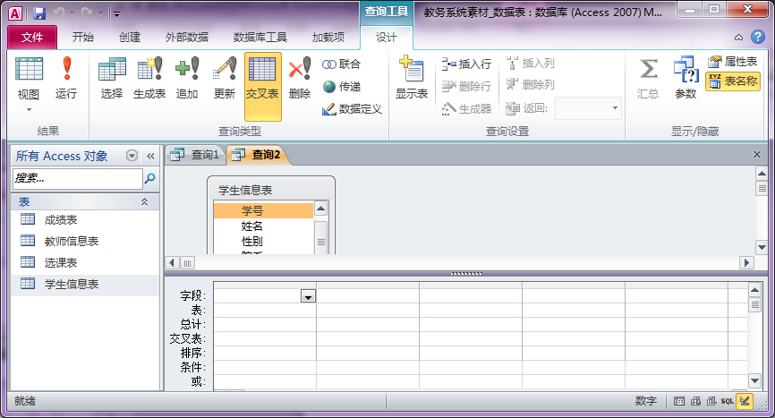
用设计视图创建查询
设计网格！！
①字段选择与列标题设置
⑤表行(多表查询)：表关系设置
④总计行(汇总查询)：分组及总计方式设置
③交叉表行(交叉表查询)：行列标题和值及总计设置
②条件行：正确设置查询条件
上一张

Slide 37
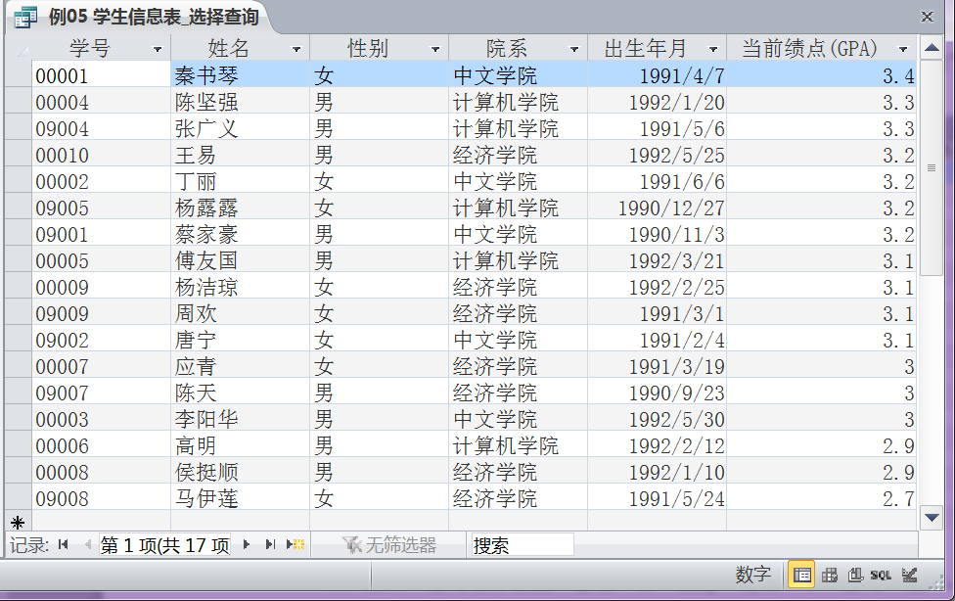
5.3.1创建选择查询
例5.5：以“教务系统”数据库中的“学生信息表”为数据源，创建查询：查找1991年以后出生的、或“当前绩点（GPA）”在3.0～3.5之间的学生记录，并按“当前绩点（GPA）”从大到小降序排列，查询结果如图5.12所示。
图 5.12选择查询结果
含条件的查询和排序

Slide 38
（1）打开“查询设计视图”窗格：在“创建”选项卡下“查询”组中，单击“查询设计”按钮 ；
（2）添加数据表：在弹出的“显示表”对话框中，选择“学生信息表”，单击“添加”按钮，单击“关闭”按钮，如图5.13所示；
（3）创建查询：
添加字段：双击或拖曳“学生信息表”字段列表中的“学号”、“姓名”、“性别”、“院系”、“出生年月”及“当前绩点（GPA）”字段，将它们添加到查询“设计网格”中，如图5.13所示；
输入查询条件：在“出生年月”字段列的“条件”行中，输入条件“>=#1991/1/1#”；在“当前绩点（GPA）”字段列的“或”行中，输入条件“>=3.0 and <=3.5”；
设置排序：在“当前绩点（GPA）”字段列的“排序”行中，选择“降序”；
（4）运行查询：在“查询工具”选项卡的“结果”组中，单击“运行”按钮 运行查询（即切换到“查询视图”）得到如图5.12所示的查询结果；
（5）保存和命名查询：单击查询窗格右上角的“关闭”按钮 ，关闭查询，在弹出的对话框中，单击“是”按钮，确认需要保存，输入查询名称“例05 学生信息表_选择查询”。

Slide 39
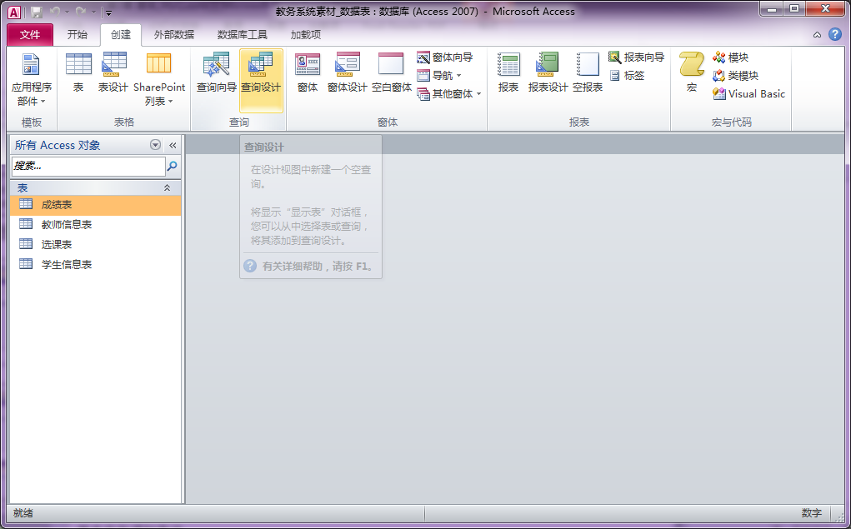
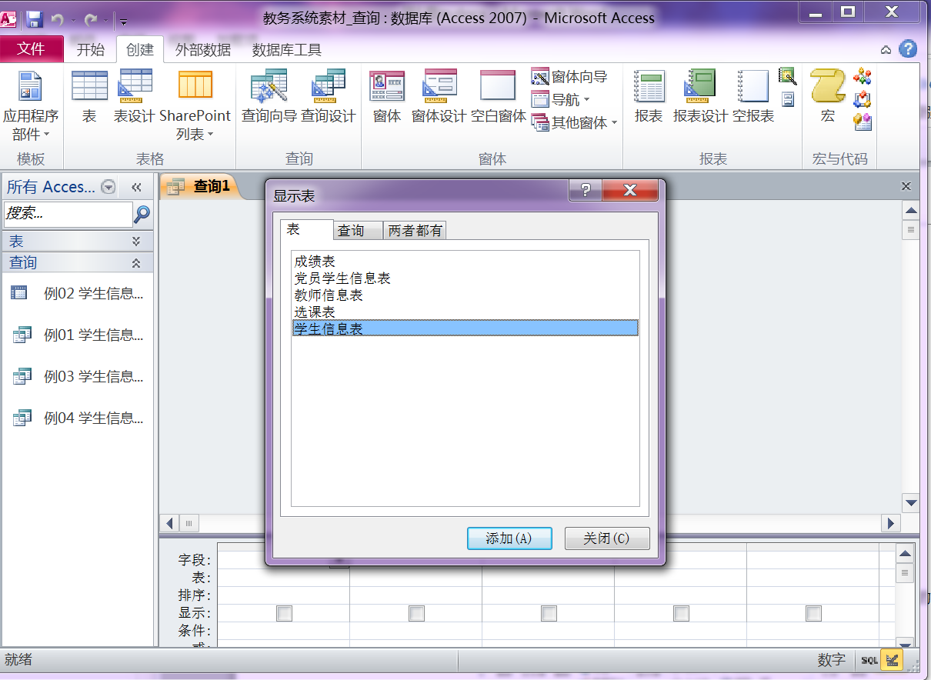
图 5.13用“设计视图”创建选择查询操作步骤
单击演示操作步骤……
下一张

Slide 40
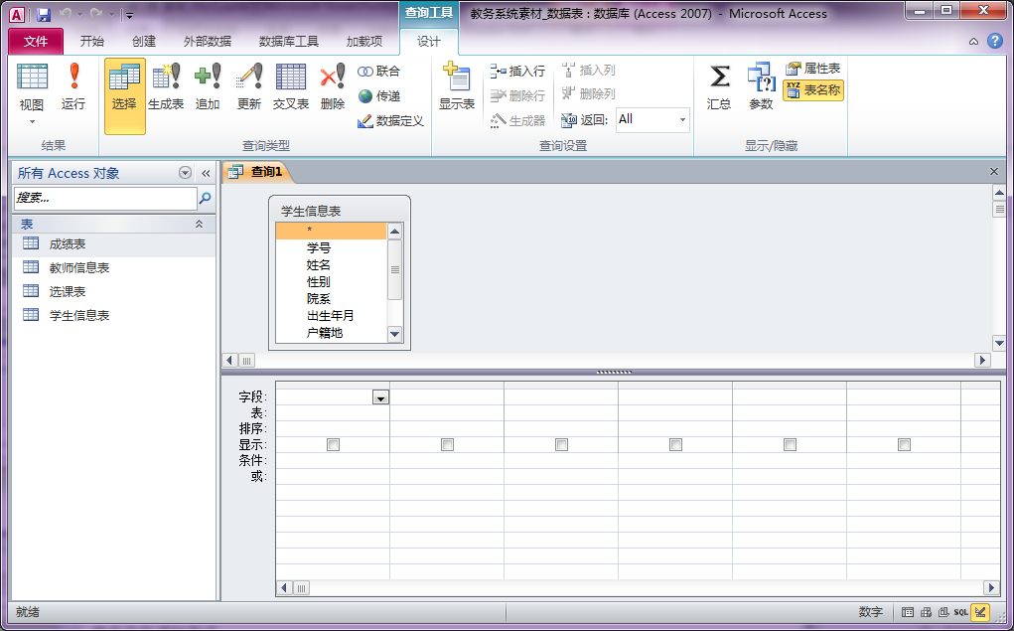
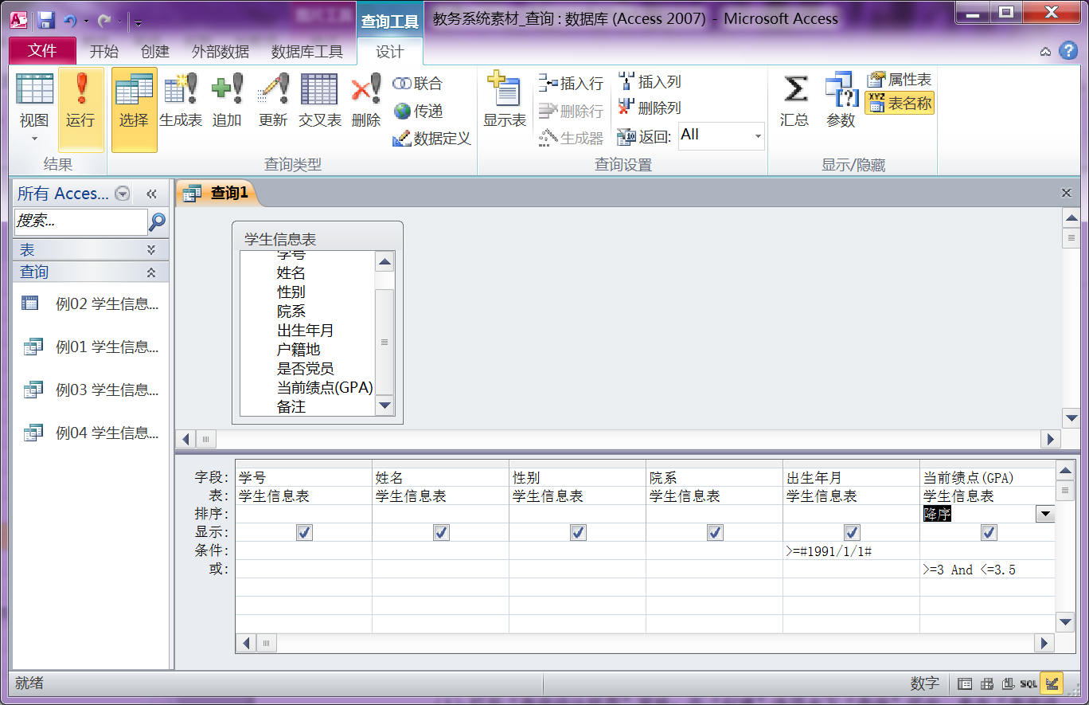
字段列表
②双击或拖曳
图 5.13用“设计视图”创建选择查询操作步骤
④单击
③设置查询条件和排序
下一张

Slide 41
5.3.1创建选择查询
例5.5：以“教务系统”数据库中的“学生信息表”为数据源，创建查询：查找1991年以后出生的、或“当前绩点（GPA）”在3.0～3.5之间的学生记录，并按“当前绩点（GPA）”从大到小降序排列，查询结果如图5.12所示。
得到查询结果
图 5.12选择查询结果
含条件的查询和排序

Slide 42
重要提示——创建选择查询的关键及选择查询的作用：
（1）正确的查询条件设置是创建选择查询的关键（详见“5.3.5设置查询条件”）；
（2）选择查询还可以利用数据表中的现有字段生成可计算字段或新的查询字段（详见“5.3.6创建计算字段”）；
（3）选择查询还可以对数据记录进行合计、计数、求平均值等汇总计算（详见“5.3.7创建汇总字段”）；
（4）选择查询还可以实现多个数据表的检索查询（详见“5.3.8创建多表查询”）。
Back

Slide 43
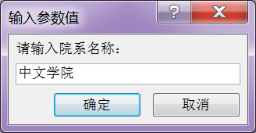
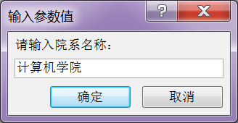
5.3.2创建参数查询
参数查询可创建动态查询结果，它在运行时弹出对话框，提示用户输入参数，形成查询条件，得到相应的查询结果。
例5.6：以“教务系统”数据库中的“学生信息表”为数据源，创建查询：以“院系”为参数，查找指定“院系”的学生记录，查询结果如图5.14所示。
图 5.14单参数查询的动态查询结果
（a）
动态查询
（b）

Slide 44
（1）打开“查询设计视图”窗格：在“创建”选项卡下“查询”组中，单击“查询设计”按钮 ；
（2）添加数据表：在弹出的“显示表”对话框中，选择“学生信息表”，单击“添加”按钮，单击“关闭”按钮，如图5.15所示；
（3）创建查询：
添加字段：双击或拖曳“学生信息表”字段列表中的“学号”、“姓名”、“性别”、“院系”、“当前绩点（GPA）”及“是否党员”字段，将它们添加到“设计网格”中，如图5.15所示；
输入查询条件：在“院系”字段列的“条件”行中，输入方括号和提示信息“[请输入院系名称：]”；
（4）运行查询：在“查询工具”选项卡的“结果”组中，单击“运行”按钮 运行查询，在弹出的对话框中，输入参数“中文学院”，单击“确定”按钮，得到如图5.14（a）所示的查询结果；
（5）保存和命名查询：单击窗口左上角的“保存”按钮 ，在弹出的对话框中，输入查询名称“例06学生信息表_参数查询”，然后，关闭查询；
（6）再次运行参数查询：在“查询”对象栏中，双击该参数查询，输入其他“院系”名称，例如：“计算机学院”，观察不同的查询结果，如图5.14（b）所示。

Slide 45
图 5.15用“设计视图”创建参数查询操作步骤
单击演示操作步骤……
下一张

Slide 46
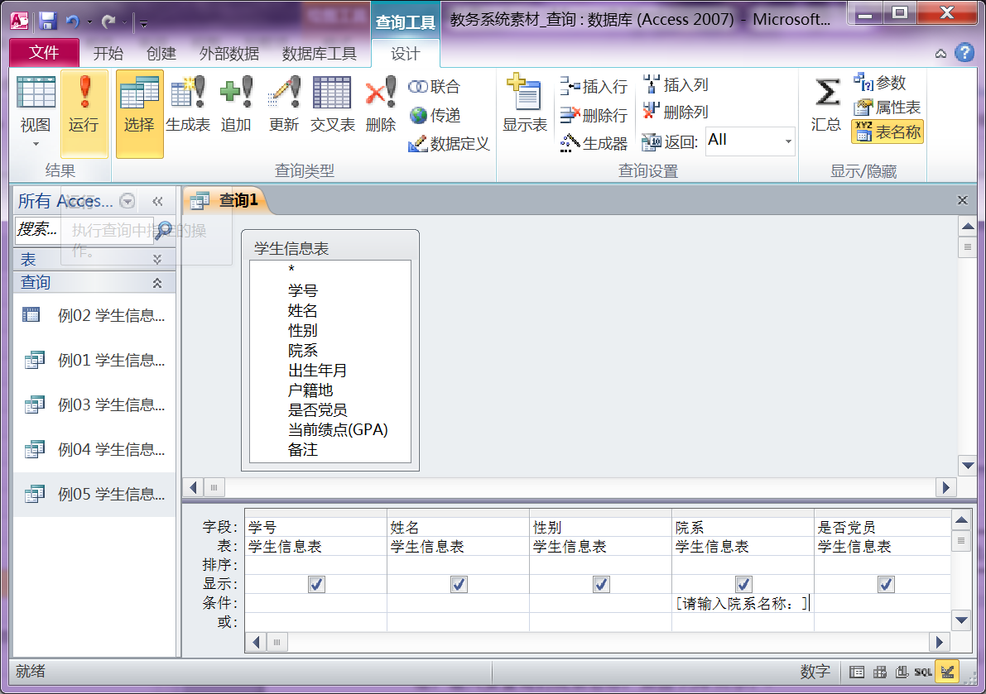
图 5.15用“设计视图”创建参数查询操作步骤
④单击
字段列表
②双击或拖曳
③设置查询条件
③设置参数和提示信息
下一张

Slide 47
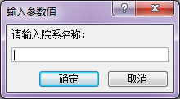
图 5.15用“设计视图”创建参数查询操作步骤
条件行： [提示信息 ]
下一例

Slide 48
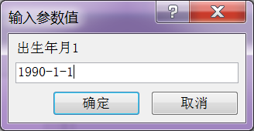
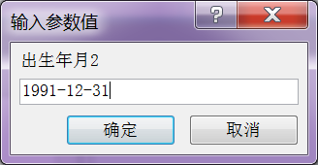
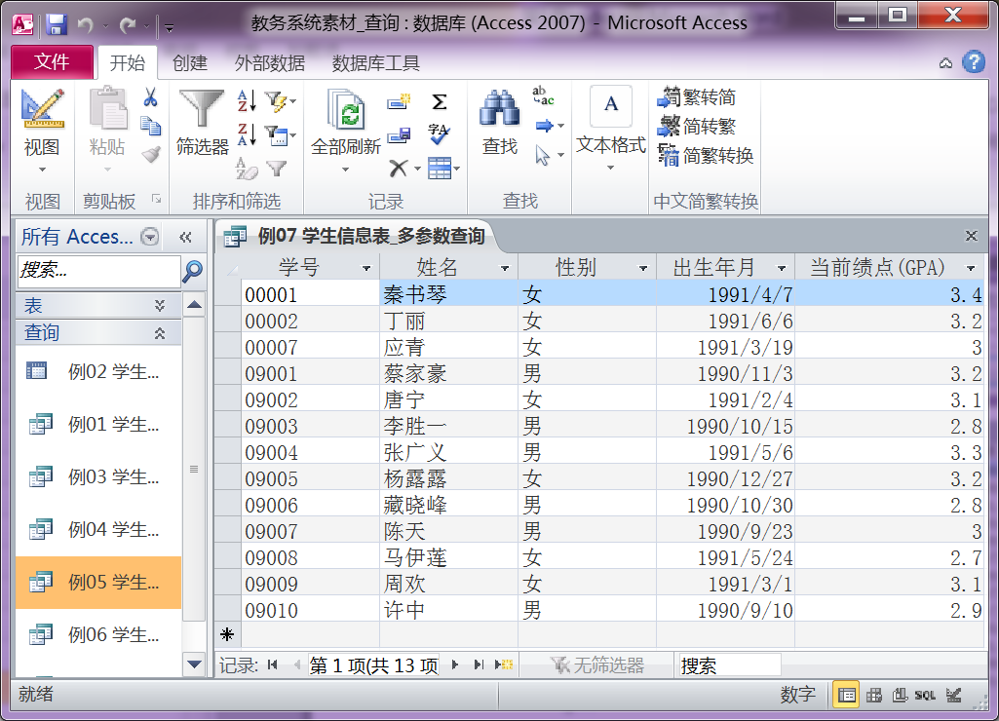
5.3.2创建参数查询
例5.7：以“教务系统”数据库中的“学生信息表”为数据源，创建参数查询，能动态地查询某一段时间内出生的学生记录，例如：查询“1990年”到“1991年”两年间出生的学生记录，查询结果如图5.16所示。
图 5.16多参数查询运行结果
多参数查询

Slide 49
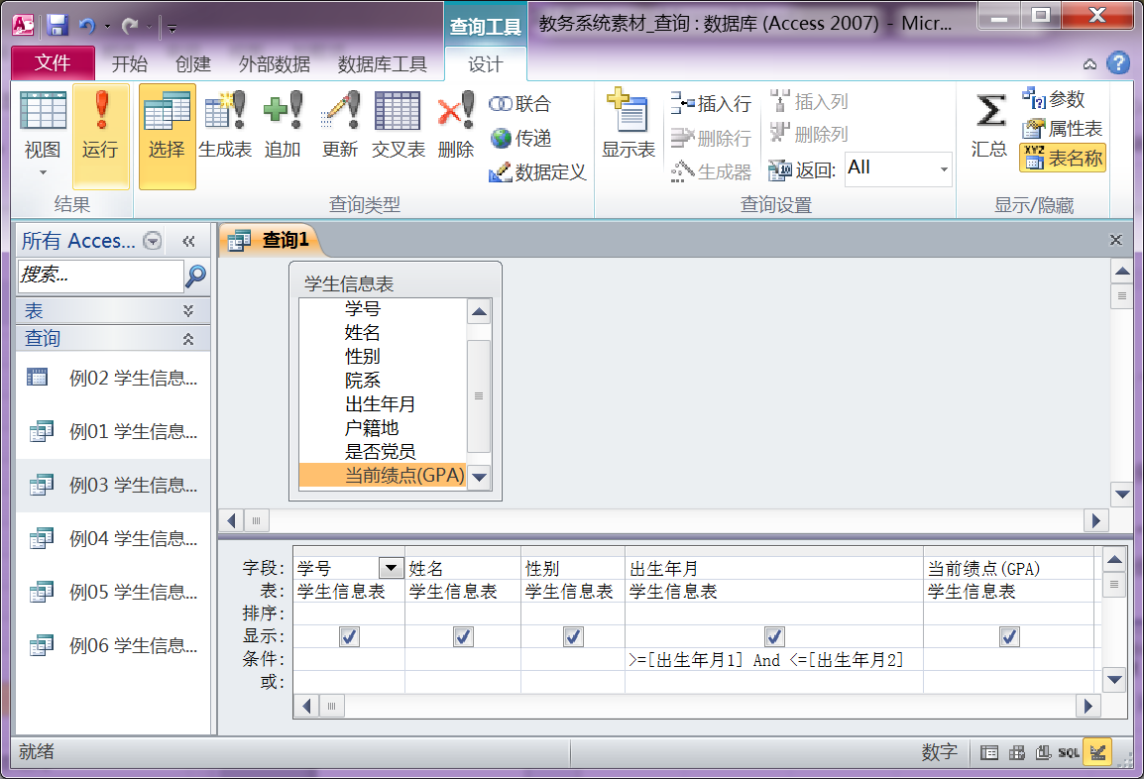
图 5.17创建多参数查询
一个“[ ]” 弹出一个对话框 输入值替代“[ ]”生成查询条件，得到查询结果
下一张

Slide 50
重要提示——创建参数查询的关键及其修改和再运行：
（1）在参数字段的“条件”行中输入方括号及提示信息“[提示信息： ]”是创建参数查询的关键；如果把图5.15所示“条件”行的“[请输入院系名称：]”，改为“计算机学院”或“[]”，试比较查询结果的不同；
（2）“条件”行的方括号“[]”，会使查询在运行时弹出一个对话框，要求输入参数，并将输入的参数值替代方括号“[]”，生成查询条件进行查询；参照上例“例5.7”进一步体会“条件”行方括号“[]”的作用；

Slide 51
重要提示——创建参数查询的关键及其修改和再运行：
（3）修改参数查询：如果需要修改参数查询，可以在关闭参数查询后，右击“查询”对象栏中的参数查询，选择“设计视图”快捷菜单命令，打开查询“设计视图”进行修改；
（4）再次运行参数查询：在需要多次运行参数查询，输入不同参数值，以得到不同的查询结果的情况下，应先关闭前一次查询结果，再重新运行查询。在“查询”对象栏中，双击已关闭的参数查询，或右击已关闭的参数查询，选择“打开”快捷菜单命令，都可以再次运行查询，输入不同参数值得到动态查询结果。
打开设计视图
双击再次运行
Back

Slide 52
5.3.3创建交叉表查询
例5.8：以“教务系统”数据库中的“学生信息表”为数据源，创建交叉表查询：按地区和“院系”统计学生人数，查询结果如图5.18所示。
行标题：户籍地
列标题：院系
图 5.18交叉表查询结果
值：学生人数
数据信息的 另一种显示形式

Slide 53
（1）打开“查询设计视图”窗格：在“创建”选项卡下“查询”组中，单击“查询设计”按钮 ；
（2）添加数据表：在弹出的“显示表”对话框中，选择“学生信息表”，单击“添加”按钮，单击“关闭”按钮；
（3）创建交叉表查询：
添加字段：双击或拖曳“学生信息表”字段列表中的“户籍地”、“院系”和“学号”字段，将它们添加到查询“设计网格”中；
添加“交叉表”行：在“查询工具”选项卡的“查询类型”组中，单击“交叉表”按钮 ，在查询“设计网格”中，添加“交叉表”行和“总计”行，如图5.19所示；
设置“交叉表”行：单击“户籍地”字段列的“交叉表”行，选择“行标题”；单击“院系”字段列的“交叉表”行，选择“列标题”；单击“学号”字段列的“交叉表”行，选择“值”，并选择“总计”行的总计方式为“计数”，如图5.19所示；
（4）运行查询：在“查询工具”选项卡的“结果”组中，单击“运行”按钮 运行查询（切换到“查询视图”），得到如图5.18所示的查询结果；
（5）保存和命名查询：单击窗口左上角“保存”按钮 ，保存查询为“例08学生信息表_交叉表查询”。

Slide 54
图 5.19 用“设计视图”创建交叉表查询操作步骤
⑤单击
添加表以后….
②添加字段
行列标题、值及总计
①添加两行
④设置值及其总计
③设置行列标题
下一张

Slide 55
重要提示——创建交叉表查询的关键：
（1）交叉表查询的“”：交叉表的三要素：“行标题”、“列标题”和“值”是交叉表查询的三要素，正确地判断和设置这三者是创建交叉表查询的关键；
（2）“值”的总计方式设置：交叉表“值”字段的“总计”行如果为“Group By”（上例中为“计数”，如图5.19所示），则创建的交叉表查询常常会无法正确地运行，这是尤其要注意的；
（3）交叉表查询在显示形式上与选择查询不同，如图5.20所示，试比较选择相同字段创建选择查询、参数查询与交叉表查询的不同查询结果。
交叉表三要素
行标题
列标题
值及总计方式
Back

Slide 56
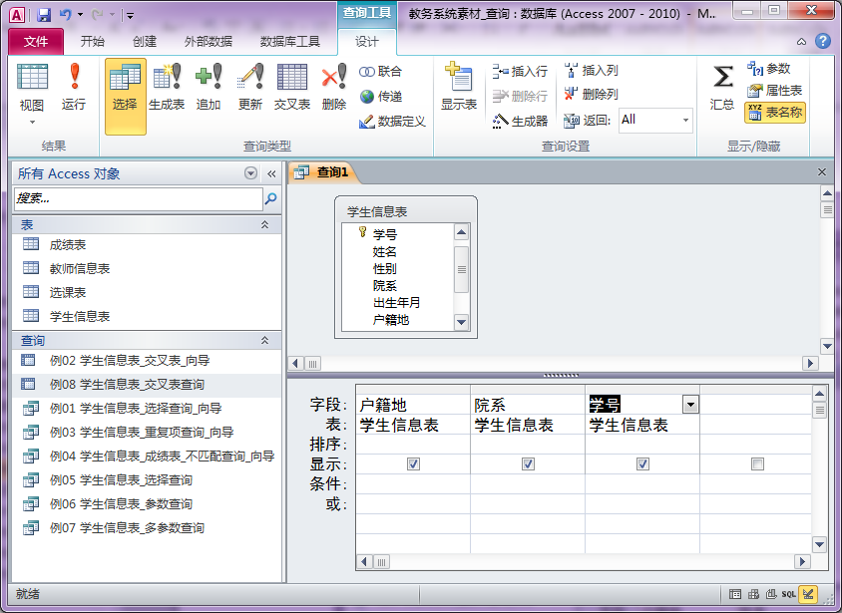
图5.20 三种查询的区别（使用相同字段）
选择查询
选择字段 正确的条件设置
下一张

Slide 57
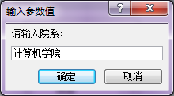
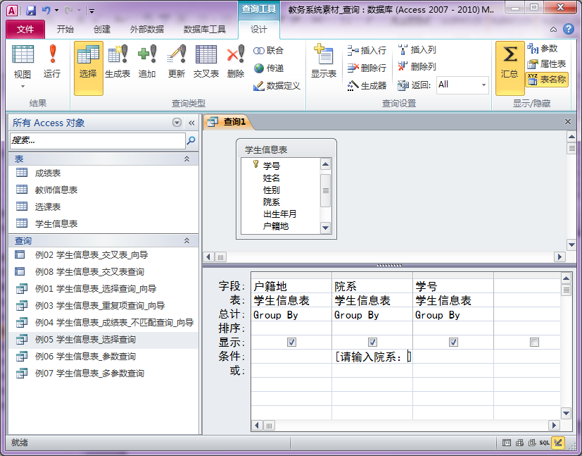
图5.20 三种查询的区别（使用相同字段）
参数查询
条件行： [提示信息 ]
下一张

Slide 58
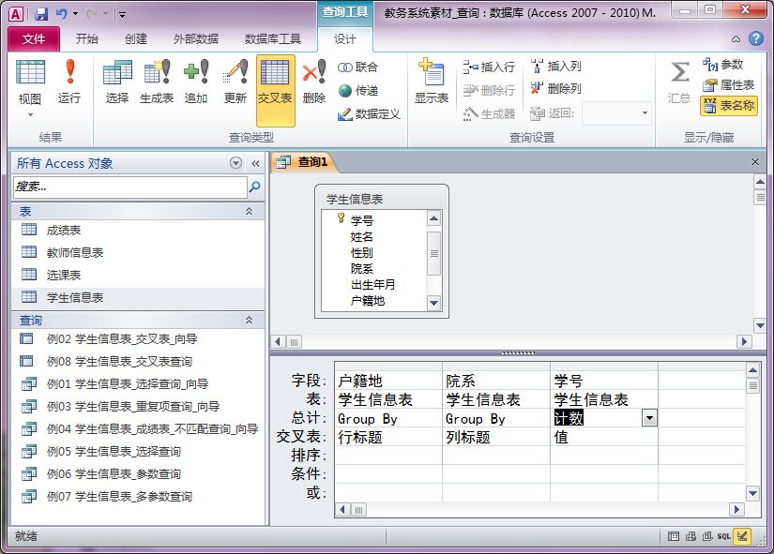
图5.20 三种查询的区别（使用相同字段）
交叉表查询
行列标题、值及总计
Back

Slide 59
5.3.4查询设计视图
基本结构
常用操作
查询设计视图
59

Slide 60
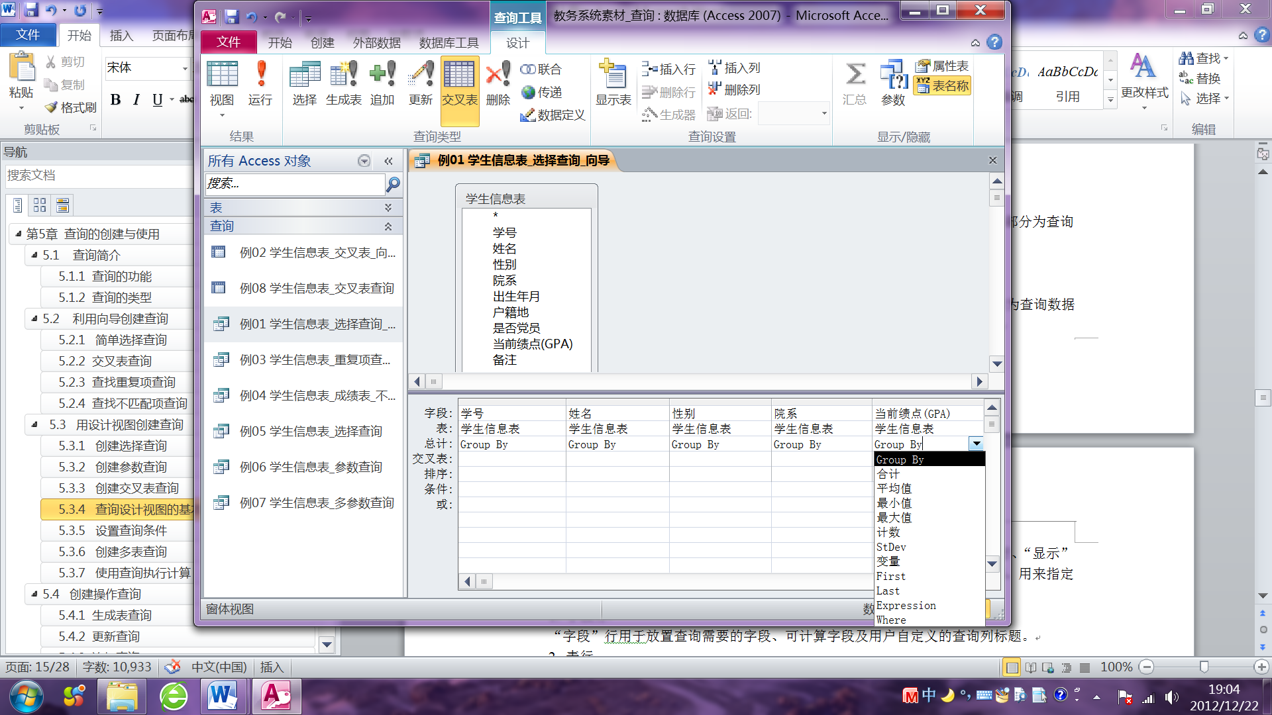
5.3.4查询设计视图
1. 基本结构
查询“设计视图”窗格主要由两部分构成：上半部分为“对象”窗格，下半部分为查询“设计网格”，如图5.21所示。
“对象”窗格中，通常可以添加和显示一个或多个字段列表，其中列出了作为查询数据源的数据表或查询的所有字段，如图5.21所示的“学生信息表”字段列表。
查询“设计网格”由若干行组成，如图5.21所示，包括“字段”行、“表”行、“排序”行、“显示”行、“条件”行和“或”行，还可以根据需要添加“总计”行和“交叉表”行等，用来设置和放置具体的查询条件。
添加总计行
图 5.21查询“设计视图”
字段列表
添加总计 和交叉表行
设计网格
总计方式

Slide 61
设计网格的变化

Slide 62
设计网格
（1）字段行
“字段”行用于放置查询需要的字段、可计算字段及用户自定义的查询字段标题。
（2）表行
“表”行用于放置查询的数据源名称（数据表或查询的名称）。
（3）排序行
“排序”行用于设置查询结果按某个字段排序，有“降序”、“升序”和“不排序”三种选择。在记录很多的情况下，对某列数据进行排序将方便数据的查询。如果不选择排序，则查询运行时按照数据表中原有的记录顺序排列。当按多字段排序时，出现在最左边的排序字段为第一关键字，出现在次左的排序字段为第二关键字，依此类推。

Slide 63
（4）显示行
“显示”行用于决定该字段列是否在查询结果中显示。默认情况下所有字段列都将显示出来，如果不希望某个字段列被显示，但又需要该字段参与查询条件的设置或参与运算，则可以不选中该选项。
（5）条件行
“条件”行用于设置查询的条件，满足条件的记录才会在查询结果中被显示出来。
（6）或行
“或”行用于设置查询条件中“或”关系的条件。
（7）空行
“空”行用于放置更多的查询条件。

Slide 64
5.3.4查询设计视图
2. 常用操作
查询“设计视图”窗格中，经常用到的操作有：
添加数据源
隐藏数据源
添加字段列
选中字段列
移动字段列
删除字段列
①添加数据表
快捷菜单
②隐藏数据表
下一张

Slide 65
（1）添加数据源：单击“查询工具”选项卡的“显示表”按钮 ，打开“显示表”对话框，可以将数据源添加到“对象”窗格中；
（2）隐藏数据源：在“对象”窗格中，右击已经添加的数据源，选择“删除表”快捷菜单命令，可以将数据源从“对象”窗格中删除，不显示；
（3）添加字段列：在字段列表中，双击一个字段，或拖曳字段到“设计网格”的“字段”行，可以添加一个字段列；
（4）选中字段列：鼠标指向字段列的顶部，指针呈黑色向下箭头 时单击，该字段列被选中呈黑色；
（5）移动字段列：拖曳选中的字段列，可以移动该字段列；
（6）删除字段列：右击选中的字段列，选择“剪切”快捷菜单命令，可以删除该字段列。
Back

Slide 66
5.3.5设置查询条件
查询条件是一个表达式，是一个由引用的字段名称、运算符和常量组成的字符串。运行查询时将查询条件与记录的字段值进行比较，把符合查询条件的所有记录显示在查询结果中。
表5-1、表5-2和表5-3分别列出了不同数据类型的字段常用的查询条件。
字段 | 条件 | 说明
院系 | "计算机学院" | “院系”为“计算机学院”
院系 | "计算机学院" Or "中文学院" | “院系”为“计算机学院”或者“中文学院”
院系 | Not "计算机学院" | “院系”不为“计算机学院”（非“计算机学院”）
学号 | In ("00007","09004","09008") | “学号”为“0007”或“09004”或“09008”
姓名 | Like “李*” | “姓名”第一个字符为“李”（“李”姓）
学号 | Like "*1*" | “学号”中包含“1”
学号 | Like "*10" | “学号”以“10”结尾
学号 | Like "0000?" | “学号”为“00001”～“00009”

Slide 67
表5-2 数字型字段查询条件示例
字段 | 条件 | 说明
当前绩点(GPA) | >=2.9 And <=3.2 或Between 2.9 And 3.5 | “当前绩点（GPA）”在2.9～3.2之间
当前绩点(GPA) | <2.9 Or >3.2 | “当前绩点（GPA）”在2.9以下或3.2以上
表5-3 日期/时间型字段查询条件示例
字段 | 条件 | 说明
出生年月 | >=#1991/1/1# | 1991年及以后出生
出生年月 | Year([出生年月])=1992 | 1992出生
出生年月 | Between #1991/1/1#And #1992/12/31# 或>=#1991/1/1# And <= #1992/12/31# | 1991~1992年之间（含）出生

Slide 68
重要提示——通配符：
（1）Like条件中“*”、“?”是通配符。其中，星号“*”代表0到多个任意字符，问号“?”代表1个任意字符；
（2）注意“Like“李*””不能写成“=“李*””。
重要提示——查询条件的格式：
（1）在查询条件表达式中，除了汉字之外所有字符均应为西文字符；
（2）查询“设计网格”中“与”和“或”的表达：同一行上的多个查询条件为“与”的关系，不同行上的多个查询条件为“或”的关系。
Back

Slide 69
5.3.6创建计算字段
查询可以利用数据源中现有的字段，生成和创建计算字段。例如：利用“教师信息表”中的“基本工资”和“岗位津贴”字段，在查询中创建“教师收入”字段，其字段值可以通过公式：“基本工资”+“岗位津贴”计算得到。
例5.9：以“教务系统”数据库中的“教师信息表”为数据源，创建查询：计算“教师收入”（“基本工资”与“岗位津贴”之和），并设置“教师收入”为货币格式，查询结果如图5.22所示。
“教师收入”= “基本工资”+“岗位津贴”
图 5.22在查询中创建计算字段
用公式生成数据表中没有的字段

Slide 70
（1）打开“查询设计视图”窗格：在“创建”选项卡下“查询”组中，单击“查询设计”按钮 ；
（2）创建查询：如图5.23所示，创建和设置查询，包括在“字段”行输入：“教师收入:[基本工资]+[岗位津贴]”，注意输入的内容除了汉字都为西文字符；
（3）设置数据格式：在“教师收入”字段右击，选择“属性”快捷菜单命令，在“属性表”窗格的“格式”属性栏中，选择“货币”，如图5.23所示；
（4）运行和保存查询：在“查询工具”选项卡的“结果”组中，单击“运行”按钮 运行查询，或切换到“查询视图”，得到如图5.22所示的查询结果；单击窗口左上角“保存”按钮 ，保存查询为“例09教师信息表_计算字段”。
图5.23 查询中创建计算字段操作步骤

Slide 71
输入：“教师收入:[基本工资]+[岗位津贴]”
图5.23 查询中创建计算字段操作步骤
下一张

Slide 72
图5.23 查询中创建计算字段操作步骤
①选中该列,右击打开快捷菜单 ②打开“属性表”设置“货币”格式
下一张

Slide 73
重要提示——在查询中创建新字段：
（1）创建计算字段的关键：在“字段”行输入“字段标题:计算公式”，其中：“字段标题”被作为查询结果中该列的标题，该列的记录值由公式计算得到，中间的“:”应为西文字符，如图5.24所示；
“:”应为西文字符
图5.24 查询中的计算字段和自定义列标题
下一张

Slide 74
重要提示——在查询中创建新字段：
（2）查询结果中列标题的更改：可以在“字段”行的字段名前添加“字段标题:”，用“字段标题”作为查询结果的列标题，例如：将“字段”行的“所属院系”改为“院系:所属院系”，查询结果中该列的标题显示为“院系”，如图5.24所示；
冒号前为列标题
下一张
图5.24 查询中的计算字段和自定义列标题

Slide 75
重要提示——在查询中创建新字段：
（3）查询结果中数据格式设置：在查询“设计视图”中，右击某个字段名，选择“属性”快捷菜单命令，在“属性表”窗格中，可以设置该字段列的数据格式，例如：选择“格式”属性为“货币”，如图5.24所示，或选择“格式”属性为“标准”并选择“小数点”为“2”，例如：下例中将“平均绩点”设置为小数点后面保留两位的数据格式。
用“属性表”设置格式
选中列，右击，打开属性表
Back

Slide 76
5.3.7创建汇总字段
查询中可以创建多种汇总字段，对记录值进行各种统计计算，例如：合计、平均值、计数、最小值和最大值等总计方式，只要在查询“设计视图”中添加“总计”行，并选择该行的总计方式，便能实现这种汇总。
例5.10：以“教务系统”数据库中的“学生信息表”为数据源，创建查询：按“院系”统计各学院学生“人数”、“平均绩点”和“最高绩点”，并设置“平均绩点”小数点后面保留两位，查询结果如图5.25所示
汇总字段
图 5.25 汇总查询结果

Slide 77
（1）在查询“设计视图”创建查询：按图5.26(a)所示，添加字段；
（2）创建汇总字段：
添加“总计”行：单击“查询工具”选项卡的“汇总”按钮 ，如图5.26(a)所示；
修改字段标题：在“学号”字段列的“字段”行添加标题和冒号“人数:”，修改该字段为“人数:学号”，如图5.26(b)所示；
设置总计方式：在“学号”字段列的“总计”行中，选择“计数”；
同样，分别修改两个“当前绩点（GPA）”的“字段”行和“总计”行为“平均绩点:当前绩点（GPA）”和“平均值”、“最高绩点:当前绩点（GPA）”和“最大值”，如图5.26(b)所示；
设置小数点位数：右击“平均绩点:当前绩点（GPA）”，选择“属性表”快捷菜单命令，在“属性表”窗格中，选择“标准”格式和“2”位小数点（注意如果只选择小数点位数而不设置“标准”格式，则可能无法显示小数点位数）；
（3）运行和保存查询：运行查询，以“例10 学生信息表_汇总查询”为名保存查询。

Slide 78
图 5.26 创建汇总查询操作步骤
单击演示操作步骤……
下一张

Slide 79
⑥运行
图 5.26 创建汇总查询操作步骤
②添加总计行
①添加字段
⑤右击设置格式
③修改标题
④选择总计方式
按院系分组
下一张

Slide 80
重要提示——分组汇总的含义及创建汇总查询的关键：
（1）分组的意义：一般汇总查询中至少有一个字段的总计方式为“Group By”，即分组，也就是按这个字段进行分组，该列字段值相同的记录为一组，然后，对同一组记录的其他字段进行求平均值、合计和计数等统计计算，例如：上例中以“院系”进行分组，“院系”相同的为一组，统计一组中“学号”的个数（“计数”）即学生“人数”、”当前绩点（GPA）”的“平均值”和“最大值”；
图5.24 查询中的计算字段和自定义列标题

Slide 81
重要提示——分组汇总的含义及创建汇总查询的关键：
（2）创建汇总查询的关键在于：修改“字段”行添加字段标题和在“总计”行选择总计方式。如果不添加字段标题，只选择总计方式，则系统可能采用默认的列标题形式，如图5.27所示。
默认列标题：字段名之总计方式
图5.24 查询中的计算字段和自定义列标题
Back

Slide 82
5.3.8创建多表查询
查询的数据源不但可以来之单个数据表，还可以来源于多个有关联关系的数据表，如果一个查询中包含多个数据表中的信息，这种查询被称为多表查询。
数据来源于多个数据表
例5.11：以“教务系统”数据库中的“学生信息表”、“成绩表”和“选课表”为数据源，创建查询：显示学生各门课程的成绩和学分，结查询果如图5.28所示。
图 5.28多表查询结果

Slide 83
（1）创建一对多表关系：
设置主键（如果主键已经设置，请忽略此步）：打开“学生信息表”的“设计视图”，选中“学号”字段，单击“主键”按钮 ；同样，设置“选课表”的“课程代码”为主键、“成绩表”的“学号”和“课程代码”为主键，如图5.29所示，然后，保存并关闭三个数据表；
打开“关系”窗格并添加数据表：在“数据库工具”选项卡中，单击“关系”按钮 ；在“显示表”对话框中（如果“显示表”对话框未弹出，请单击“关系工具”选项卡中的“显示表”按钮 ），用Ctrl+单击同时选中“学生信息表”、“成绩表”和“选课表”，单击“添加”按钮，单击“关闭”按钮；
创建表关系：将“学生信息表”的“学号”拖曳到“成绩表”的“学号”，在弹出的“编辑关系”对话框中，选中“实施参照完整性”等三个选项，单击“创建”按钮，创建表关系；同样，将“选课表”的“课程代码”拖曳到“成绩表”的“课程代码”，创建表关系；单击“关系”窗格右上角“关闭”按钮 ，保存对关系的更改，关闭“关系”窗格；
（2）设置查询条件：在“创建”选项卡下“查询”组中，单击“查询设计”按钮 ，将三个数据表添加到查询“设计视图”中，按图5.29所示，将“学号”、“姓名”、“课程名称”、“成绩”和“学分”添加到“字段”行；
（3）运行和保存查询：运行查询，以“例5.11多表查询”为名保存查询。

Slide 84
①设置主键 （设计视图）
单击
同样设置另两个表的主键
选中两行
图 5.29创建多表查询操作步骤
单击演示操作步骤……
②按箭头方向创建表关系
学号拖曳到学号
选中三个表
一对多表关系
下一张

Slide 85
同样创建另两个表的关系
课程代码拖曳到课程代码
图 5.29创建多表查询操作步骤
③创建查询并运行
含多个表
下一张

Slide 86
重要提示——创建多表查询的关键：
（1）创建多表查询的关键是创建一对多表关系；而创建一对多表关系的基础是设置主键；
（2）正确的一对多表关系，不管是在“关系”窗格，还是在查询“设计视图”中，都应该有“1”和“∞”的标志，如图5.29所示。
错误的表关系
X
“主键”标志
Back

Slide 87
5.3.9查询综合举例（之一）
可以综合使用选择查询、参数查询、交叉表查询以及创建计算字段、汇总字段等技术，建立满足用户需求的各种查询。
图 5.30 “例 5.12”查询结果及查询“设计视图”
例5.12：在“教务系统”数据库中，创建查询：显示09级“中文学院”和“经济学院”女生“当前绩点（GPA）”的情况，如图5.30所示，以“例12 综合查询_like条件”为名保存查询。
查询条件设置
Like： 模糊查询
不能缺省相同的部分
下一张

Slide 88
重要提示——“或”条件的完整性和“like”的使用：
（1）当两个查询条件为“或”的关系，并且写在两行上时，两行上的条件要写完整，不能缺省相同的部分；如果第二行的查询条件只写“经济学院”，观察查询结果的变化；
（2）查询条件中应用“Like”，可以得到模糊查询结果。

Slide 89
5.3.9查询综合举例（之二）
重要提示——参数查询中查询条件的设置：
与普通选择查询一样，在参数查询中，也可以增加查询条件。
图 5.31 “例 5.13”查询结果及查询“设计视图”
例5.13：在“教务系统”数据库中，创建参数查询：可以按年级查询“当前绩点（GPA）”在3分及以上的学生信息，如图5.31所示，以“例13综合查询_条件参数查询”为名保存查询。
参数查询中的查询条件
下一张

Slide 90
5.3.9查询综合举例（之三）
重要提示——交叉表查询中的汇总信息：
（1）交叉表中可以用“行标题”显示汇总信息；
（2）交叉表中的数据源也可来源于多个数据表。
图 5.32 “例 5.14”查询结果及查询“设计视图”
行标题
列标题
例5.14：在“教务系统”数据库中，创建交叉表查询：显示学生各课程的成绩和“平均成绩”（保留小数点两位），如图5.32所示，以“例14综合查询_交叉表中的汇总”为名保存查询。
值
列标题
总计方式
交叉表 多表查询
下一张

Slide 91
5.3.9查询综合举例（之四）
重要提示——分组汇总的含义：
分组字段的记录值如果相同，则被认为是同一组，系统将同一组的记录合并成一条记录进行汇总计算，例如：“姓名”字段为分组字段（“总计”行为“Group By”）时，姓名相同的记录（如“蔡家豪”）被合并成一条，然后，对合并记录的“成绩”字段计算“平均值”、对“学号”字段进行“计数”（计算记录条数），得到“课程数”。如图5.33(b)所示，分析了分组查询结果的生成过程。
图 5.33（a） “例 5.15”查询结果分析
例5.15：在“教务系统”数据库中，创建汇总查询：统计学生选修的课程数和课程平均成绩（保留小数点两位），按“姓名”升序排列，如图5.33(a)所示，以“例15综合查询_分组含义”为名保存查询。
分组与汇总“Group By”

Slide 92
第I组查询:单表(姓名无重复记录)
图 5.33（b） “例 5.15”查询结果分析
①与单表查询中的数据不同
多表查询以成绩表中的记录进行统计
第II组查询:多表(未分组)
②分组使同组数据合并
第III组查询:多表(分组)
下一张

Slide 93
5.3.9查询综合举例（之五）
图 5.34“例 5.16”查询结果与查询“设计视图”
例5.16：以“教务系统”数据库中的“成绩表”和“选课表”为数据源，创建查询：统计各门课程选课人数，查询结果如图5.34所示，以“例16综合查询_分组汇总”为名保存查询。
分组与汇总“计数”
Back

Slide 94
5.4创建操作查询
一个数据库系统经常需要进行各种数据维护，操作查询不仅能进行数据的筛选查询，而且还能对数据表中的原始记录进行相应的修改。使用操作查询可以方便快速地完成对数据进行导出、删除以及更新等操作。Access提供的操作查询有：生成表查询、更新查询、追加查询和删除查询。
生成表查询
更新查询
创建操作查询
追加查询
删除查询
返回

Slide 95
5.4.1生成表查询
生成表查询从一个或多个数据表中检索数据，将结果生成为一个新的数据表。在Access中，从数据表中访问数据要比从查询中访问数据快得多，所以，当经常需要从多个数据表中提取数据时，最好的方法是使用生成表查询，将查询结果生成为一个新的数据表。以后需要这些数据时，可以直接打开数据表访问。
图 5.35生成表查询生成的“上海籍学生信息表”
例5.17：以“教务系统”数据库中的“学生信息表”为数据源，创建查询：运行查询时生成数据表“上海籍学生信息表”，数据如图5.35所示，以“例17 生成表查询”为名保存查询。
提取部分数据 生成新数据表

Slide 96
（1）打开“查询设计视图”窗格，使用“显示表”对话框，将“学生信息表”添加到查询“设计视图”中；
（2）添加字段，设置查询条件：将“学号”到“户籍地”6个字段和“当前绩点（GPA）”字段添加到查询“设计网格”中，在“户籍地”字段列的“条件”行中输入“上海”；
（3）生成并保存查询：在“查询工具”选项卡的“查询类型”组中，单击“生成表”按钮 ，打开“生成表”对话框，输入表名“上海籍学生信息表”，选中“当前数据库”选项，单击“确定”按钮，如图5.36所示；
（4）运行查询，生成数据表：单击“查询工具”选项卡的“运行”按钮 ，运行查询，在弹出的对话框中，单击“是”按钮，可以看到在“表”对象栏中生成了新的数据表“上海籍学生信息表”；在“表”对象栏中，双击“上海籍学生信息表”，查看数据表，然后，关闭数据表；
（5）保存查询：单击“保存”按钮 ，以“例17生成表查询”为名保存查询。

Slide 97
②生成表查询
③运行查询
④关闭并保存查询
单击演示操作步骤……
①创建查询，设置查询条件
生成一个新表(在对象栏可见)
图5.36创建生成表查询操作步骤
返回

Slide 98
5.4.2更新查询
在对数据库进行数据维护时，经常需要成批更新数据。更新查询可以批量地修改一组记录的值。
图 5.37更新查询运行前后的数据表
例5.18：在“教务系统”数据库中创建更新查询：运行查询时更新“上海籍学生信息表”，将“经济学院”学生的“当前绩点（GPA）”增加5%，以“例18 更新查询”为名保存查询，图5.37所示是更新查询运行前后的数据情况。
成批更新数据

Slide 99
（1）打开“查询设计视图”窗格，使用“显示表”对话框，将“上海籍学生信息表”添加到查询“设计视图”中；
（2）添加“更新到”行：在“查询工具”选项卡的“查询类型”组中，单击“更新”按钮 ；
（3）设置查询条件和更新值：将“院系”和“当前绩点（GPA）”字段添加到查询“设计网格”中，在“院系”字段列的“条件”行中输入“经济学院”，在“当前绩点（GPA）”字段列的“更新到”行中，输入“[当前绩点（GPA）]*1.05”，如图5.38所示；
（4）运行查询，更新数据表：单击“查询工具”选项卡的“运行”按钮 ，运行查询，在弹出的对话框中，单击“是”按钮；在“表”对象栏中，双击“上海籍学生信息表”，查看更新数据情况，然后，关闭数据表；
（5）保存查询：单击“保存”按钮 ，以“例18更新查询”保存查询。

Slide 100
③运行查询
①创建查询，添加更新行
单击演示操作步骤……
②设置条件和更新值
图5.38创建更新查询操作步骤
返回

Slide 101
5.4.3追加查询
追加查询可将一组记录从一个或多个数据源表中添加到另一个或多个目标数据表中。
运行查询 可追加数据
图 5.39追加查询运行前后的数据表
例5.19：在“教务系统”数据库中创建追加查询：运行查询时将“学生信息表”中“户籍地”为“江苏”和“浙江”的学生记录添加到“上海籍学生信息表”，并将数据表更名为“江浙沪地区学生信息表”，以“例19 追加查询”为名保存查询，图5.39所示的是追加查询运行前后的数据情况。

Slide 102
（1）打开“查询设计视图”窗格，使用“显示表”对话框，将“学生信息表”添加到查询“设计视图”中；
（2）添加字段，设置追加数据条件：将“学号”到“户籍地”6个字段和“当前绩点（GPA）”字段添加到查询“设计网格”中，在“户籍地”字段列的“条件”行中输入“江苏 or 浙江”，如图5.40所示；
（3）添加“追加到”行：单击“查询类型”组中的“追加”按钮 ，在弹出的对话框中，选择“上海籍学生信息表”，选中“当前数据库”选项，单击“确定”按钮，在“设计网格”中添加“追加到”行，如图5.40所示；
（4）运行查询，追加数据：单击“查询工具”选项卡的“运行”按钮 ，运行查询，在弹出的对话框中，单击“是”按钮；在“表”对象栏中，双击“上海籍学生信息表”，查看追加数据情况，如图5.39所示；关闭数据表，在“表”对象栏中右击，选择“重命名”快捷菜单命令，将数据表更名为“江浙沪地区学生信息表”；
（5）保存查询：单击“保存”按钮 ，以“例19 追加查询”为名保存查询。
重要提示——追加数据源表与目标数据表：
（1）在进行追加查询操作时，追加数据源表的结构必须与追加目标数据表的结构完全相同，否则将出现错误；
（2）追加数据源表和追加目标数据表可以是位于同一数据库中，也可以不在同一数据库中。

Slide 103
②产生追加查询
③运行查询
单击演示操作步骤……
①创建查询，添加字段和条件
图5.40 创建追加查询操作步骤
返回

Slide 104
5.4.4删除查询
删除查询可以利用查询删除一组数据记录，且删除后的数据记录将无法恢复。
例5.20：在“教务系统”数据库中，复制“江浙沪地区学生信息表”为“江浙沪优秀学生信息表”，以此数据表为数据源，创建删除查询：运行查询时删除“当前绩点（GPA）”小于“3.2”的数据记录，以“例20删除查询”为名保存查询，图5.41所示是查询运行前后的数据情况。
图 5.41删除查询运行前后的数据表
运行查询 删除符合条件的记录
删除的记录不可恢复！
下一张

Slide 105
②运行查询
①创建查询，添加“删除”行
单击演示操作步骤……
删除记录后， 关闭并保存查询
慎重运行删除查询
添加字段，设置条件
图5.42 创建删除查询操作步骤
下一张

Slide 106
（1）复制数据表：在“表”对象栏中，使用“复制”、“粘贴”和“重命名”快捷菜单命令，将“江浙沪地区学生信息表”复制为“江浙沪优秀学生信息表”；
（2）添加数据表，添加字段：单击“创建”选项卡的“查询设计”按钮 ，打开查询“设计视图”，将“江浙沪优秀学生信息表”及数据表中“当前绩点（GPA）”字段添加到查询“设计网格”中，如图5.42所示；
（3）添加“删除”行和删除条件：单击“查询工具”选项卡“查询类型”组中的“删除”按钮 ，在查询“设计网格”中添加“删除”行，在“当前绩点（GPA）”字段列的“条件”行中输入“<3.2”，如图5.42所示；
（4）运行查询，删除数据：单击“查询工具”选项卡的“运行”按钮 ，运行查询，在弹出的对话框中，单击“是”按钮；在“表”对象栏中，双击“江浙沪优秀学生信息表”，查看数据情况，如图5.41所示，然后，关闭数据表；
（5）保存查询：单击“保存”按钮 ，以“例20 删除查询”为名保存查询。

Slide 107
重要提示——慎重运行删除查询：
（1）使用删除查询删除的数据记录将无法恢复，应慎做运行删除查询的操作；
（2）删除查询删除的数据记录可以在一个数据表内，也可以在多个数据表中，且利用创建一对多表关系时设置的“级联删除相关记录”和“实施参照完整性”，可以一次删除多个数据表中相关联的所有数据记录。
返回

Slide 108
1.利用向导创建查询(查找重复项查询、查找不匹配项查询) 2.用设计视图创建查询(创建选择查询、创建参数查询、创建交叉表查询) 3.查询设计视图(设置查询条件、创建计算字段、创建汇总字段) 4.创建多表查询
本章小结（重点）：
★★★
★★★
★★★
返回

